Slide 1
CSFI、網膜神経節細胞数でみる緑内障
緑内障学会モーニングセミナー 2018/9/16
小川 俊平
東京慈恵会医科大学 眼科
厚木厚木市立病院 眼科

Slide 2
利益相反事項
該当なし

Slide 3
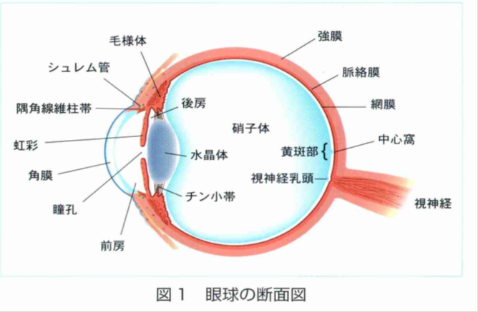
緑内障
網膜神経節細胞が選択的に障害される疾患
Notes:
「緑内障は視神経と視野に特徴的変化を有し、通常眼圧を十分に下降させることにより視神経障害を改善もしくは抑制しうる眼の機能的構造的異常を特徴とする疾患である」と定義され、網膜神経節細胞が選択的に障害される疾患です。

Slide 4
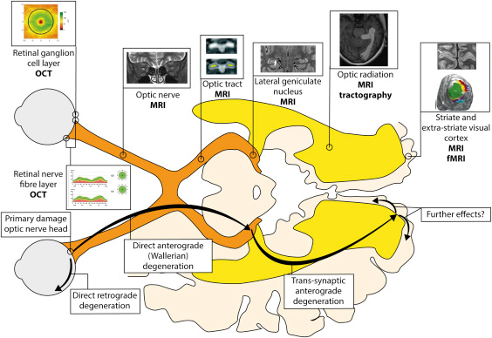
緑内障は神経変性疾患
脳画像で視覚系の萎縮・変性
機序は経シナプス変性？
ImagingOCTと脳画像は緑内障のメカニズムを明らかにする可能性をもつ！
Lawlor M, et al. Survey of Ophthalmology 2017
Notes:
緑内障の変化は、眼内にととまらず脳の視覚系全体に影響がおよぶことがあきらかとなっています。主な機序は軽シナプス変性が想定されていますが、OCTや脳画像などinvivo(インビボ)を計測可能な検査が、緑内障のメカニズムを明らかにする可能性を秘めていると考えています。

Slide 5
緑内障の定義
緑内障は，視神経と視野に特徴的変化を有し，通常，眼圧を十分に下降させることにより視神経障害を改善もしくは抑制しうる眼の機能的構造的異常を特徴とする疾患である．
【緑内障ガイドライン第4版】
Notes:
緑内障の定義がガイドラインに述べられていますが、

Slide 6
緑内障の定義
緑内障は，視神経と視野に特徴的変化を有し，通常，眼圧を十分に下降させることにより視神経障害を改善もしくは抑制しうる眼の機能的構造的異常を特徴とする疾患である．
【緑内障ガイドライン第4版】
視神経変化と視野変化の一致が重要
Notes:
視神経と視野に特徴的変化、機能的構造的異常というキーワードがあり、
診断においても、進行判定においても視神経変化と視野の一致が重要であると定義されてい
ます。

Slide 7
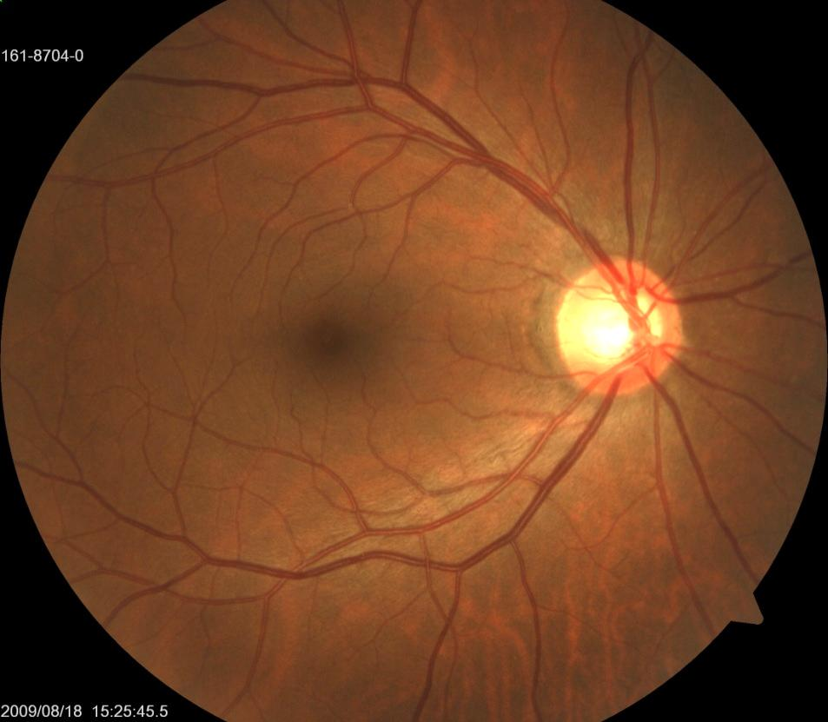
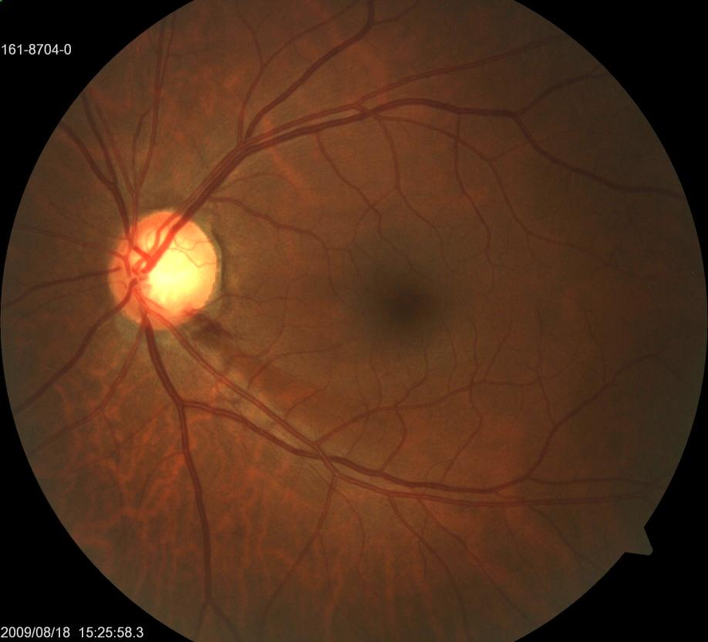
症例
58歳男性
検診で左眼のNFLD、DHを指摘
Notes:
161-8704-0
実際の症例ですが、われわれはまず、眼底の所見を見て、左目の神経線維層欠損と乳頭出血をみて緑内障を疑います。

Slide 8
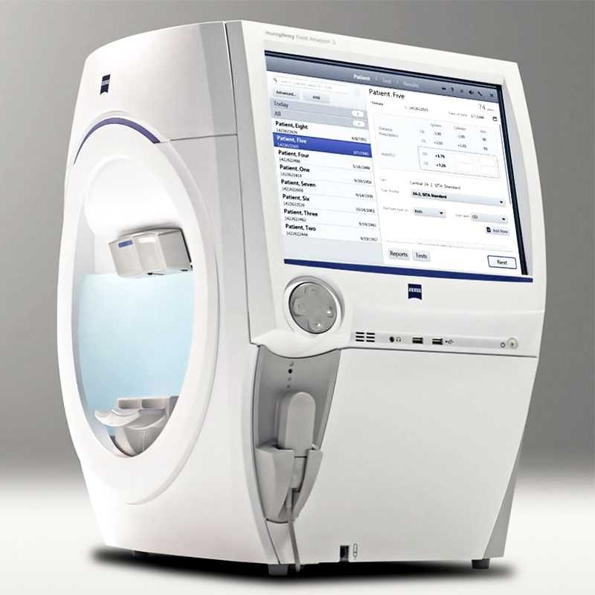
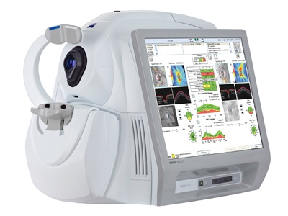
緑内障の検査
機能
静的視野検査：HFA
構造
光干渉断層計：OCT
Notes:
次に、視野検査としての静的視野検査と、網膜の構造変化の評価としてのOCT検査を追加することが一般的だと思います。

Slide 9
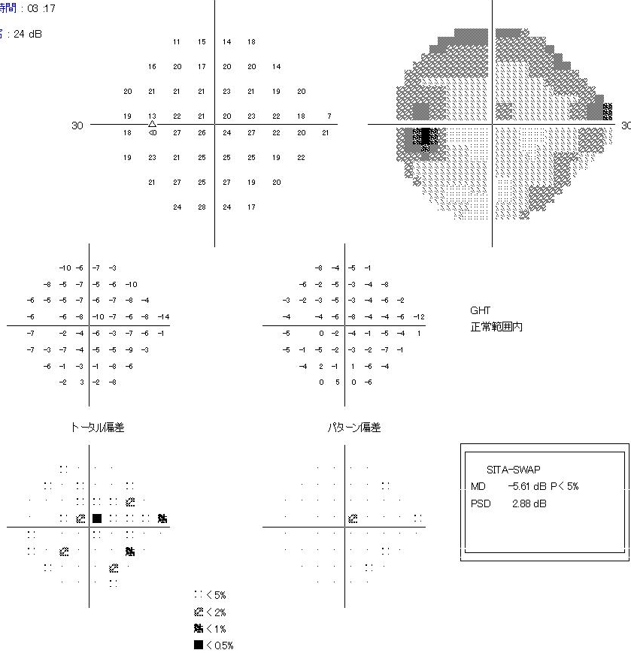
NFLDに対応する視野異常は？
SITA-Standard
SITA-SWAP
Preperimetric Glaucoma！？
Notes:
左目のNFLDに対応する視野異常を、静的視野検査で確認しますが、30-2SITA-Standardでは異常は検出されず、機能選択的視野計であるSITA-swapでも正常範囲内
PPGということで、検査を重ねます。

Slide 10
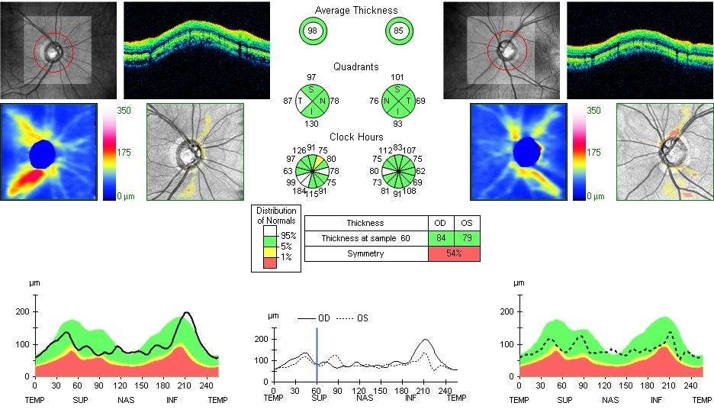
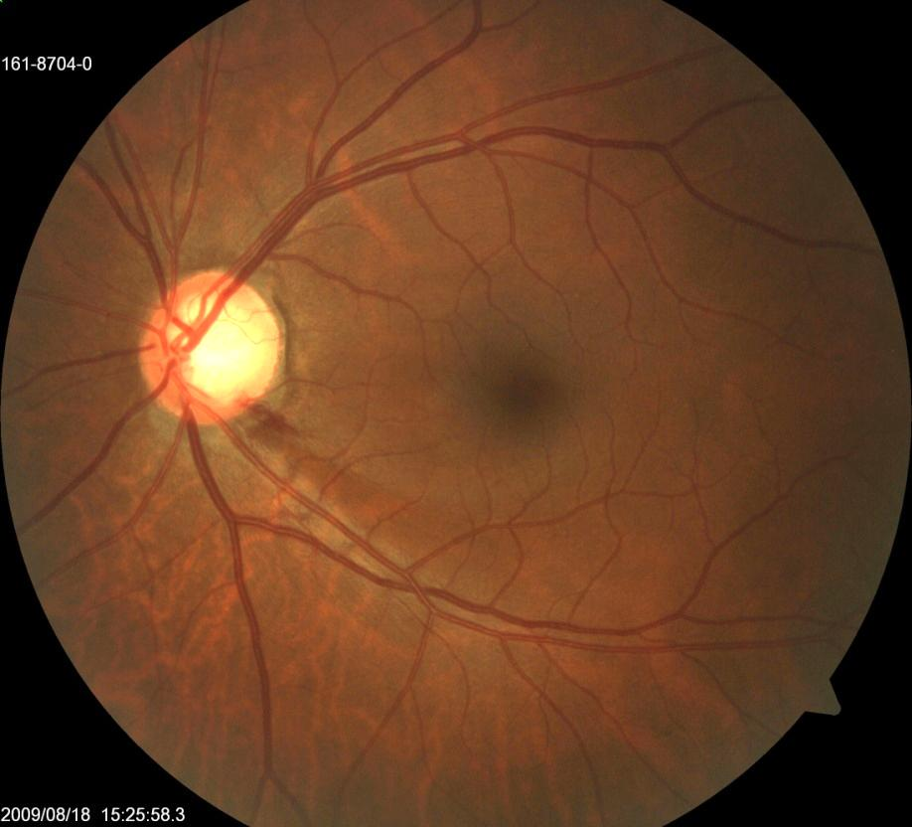
NFLD≧Matrix・OCT＞SWAP
Matrix30-2
Notes:
機能選択的Matrixでは、GHTが陽性と判定
OCTのcpRNFLTでは、NFLDが検出されています。

Slide 11
半年後のHFA
SAPで視野異常をようやく検出

Slide 12
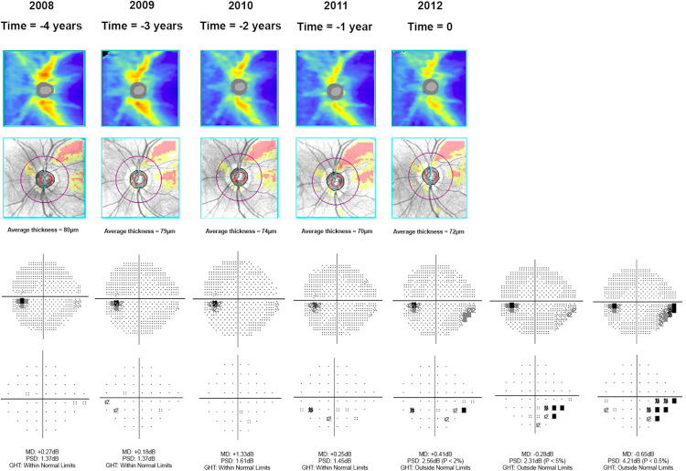
緑内障診断；OCT vs SAP
OCT検出
HFA 診断
Tammy MK, et al. Ophthalmology, 2015

Slide 13
Swept Source OCT
Zeiss 社 HPより

Slide 14
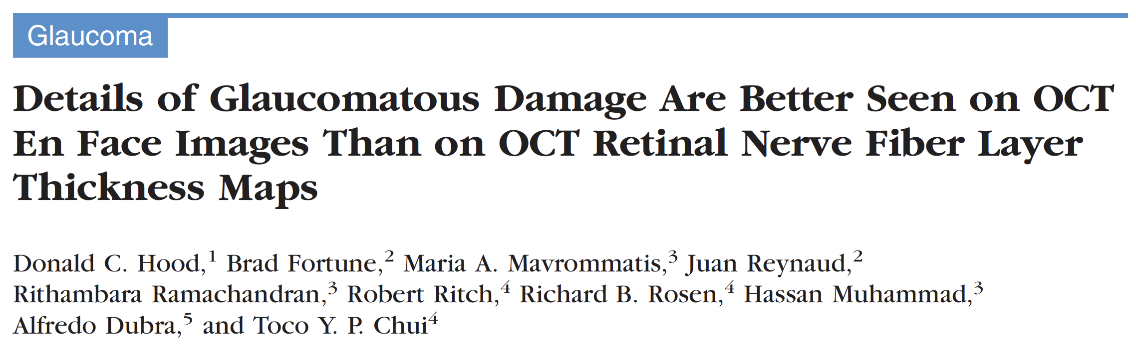

Slide 15
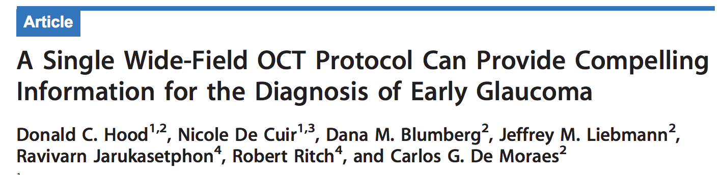

Slide 16
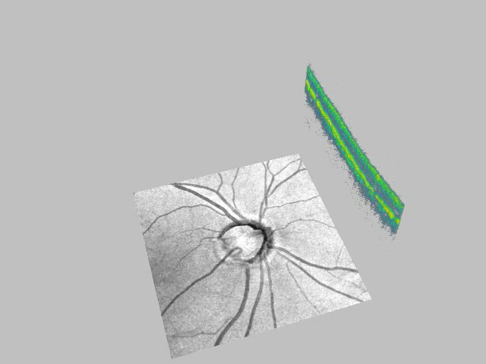
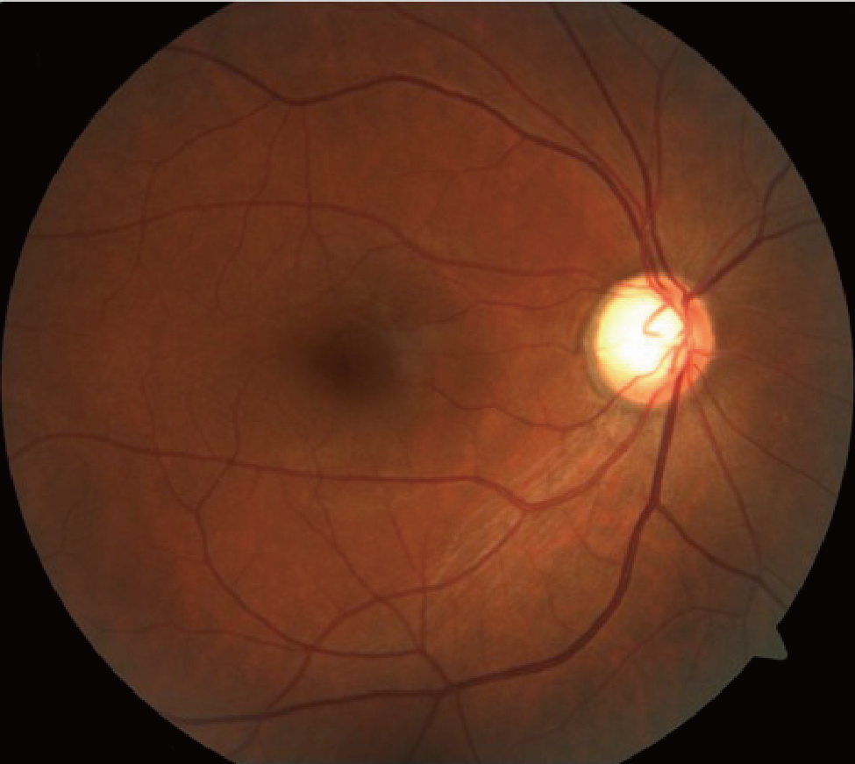
構造と機能のアンバランス
自動視野計
OCT
（視角６度間隔）
(分解能 ５μm)
視野検査には限界がある
早期発見はOCTの圧勝？

Slide 17
緑内障の進行
前視野緑内障(PPG)
無症候な疾患
網膜神経節細胞層の
変化検出
網膜神経節細胞層の変化
検出不能
SWAPによる視野変化
検出不能な疾患
機能障害
標準自動視野計による
視野変化
網膜神経節細胞死
軸索欠損
視野変化(中等度)
アポトーシス加速
視野変化(重度)
正常
Weinreb et al.Am J Ophthalmology. 2009
失明
視野変化時には網膜神経節細胞の25-35％が障害
Quigley HA, AJO 1989, Kerrigan–Baumrind LA, Quigley HA, IOVS, 2000
Notes:
有名なワインレブらの緑内障のコンティニウムです。緑内障においては、まず最初に網膜神経節細胞死や軸索の欠損などが起こります。この時期は構造的にも機能的にもまだ検出が不可能な時期です。次に網膜神経節細胞層の変化が起こり検眼鏡やＯＣＴなどで検出可能となります。最後に機能障害として視野の変化が検出されるようになります。
前視野緑内障ＰＰＧは、無症候な疾患と機能障害の間に存在すると考えられています。また、視野の変化がみられた時点では、すでに網膜神経節細胞の約25-35％が障害されていることが報告されており緑内障の早期発見が重要となります。

Slide 18
緑内障進行；OCT vs SAP
対象；356 GS+PPG + 153 PG
観察期間 平均54ヶ月
MD,VFI; event trend
OCT (GCC, cpRNFLT); event trend
GS/PPG
PG
緑内障進行検出 OCT > VF
極早期（GS/PPG）でより差が大きい
Zhang X et al. Am J Ophthalmol 2017

Slide 19
緑内障の検査
機能
静的視野検査：HFA
緑内障診療
OCT ＞ VF
構造
光干渉断層計：OCT
- SD-OCT, SS-OCT
- OCT angiography
Notes:
次に、視野検査としての静的視野検査と、網膜の構造変化の評価としてのOCT検査を追加することが一般的だと思います。

Slide 20
Structure – function relationship in glaucoma
緑内障学会モーニングセミナー 2018/9/16
Notes:
OCT優勢の現在でも、structure-function relationshipを考慮することは、病態理解、臨床応用において重要であることには代わりありません。

Slide 21
HFA24-2測定点とONHの対応
対象；69眼のNFLD
方法；眼底写真とHFA測定点を重ね合わせ
22（4−58）枚のNFLDから、視神経との対応を検討。クラスターとした
Garway-Heath DF, Ophthalmology 2000
Notes:
実際にZeissのForumで搭載されている、乳頭部解析のマップは、Garway Heathのマップで、これはNFLDを有する緑内障患者さんの眼底写真から、乳頭への連結部分を検討し、マップを作成しました。

Slide 22
黄斑部と視野障害との関係 GCC-HFA10-2
構造変化
30 μm
GCA-Thickness [um]
3dB
中心部視野感度 [dB]
機能変化
（JIKEI DETA)
より中心部の視野障害をGGIPLは鋭敏に検出？

Slide 23
Garway-Heath Mapの検討
HFAとcpRNFLTの相関
Endpoint； RNFLTと視野感度の相関係数（R²）
0.495
0.274
0.726
0.387
0.093
0.065
0.224
0.096
0.8
VFとcpRNFLの相関R² 0.06~0.726
Temporal の相関は悪い
0.598
0.263
0
0.648
0.548
N = 120
Aptel F, et al. AJO 2010
N = 142
Pollet-Villard F, et al. IOVS 2014
Notes:
実際に、Garway heath mapを用いて検討を行った、２つの論文を紹介したいと思います。
G-Hの24-2とRNFLTの各セクターの相関係数R2 を調べると、上耳側と下耳側が約0.5-6、

Slide 24
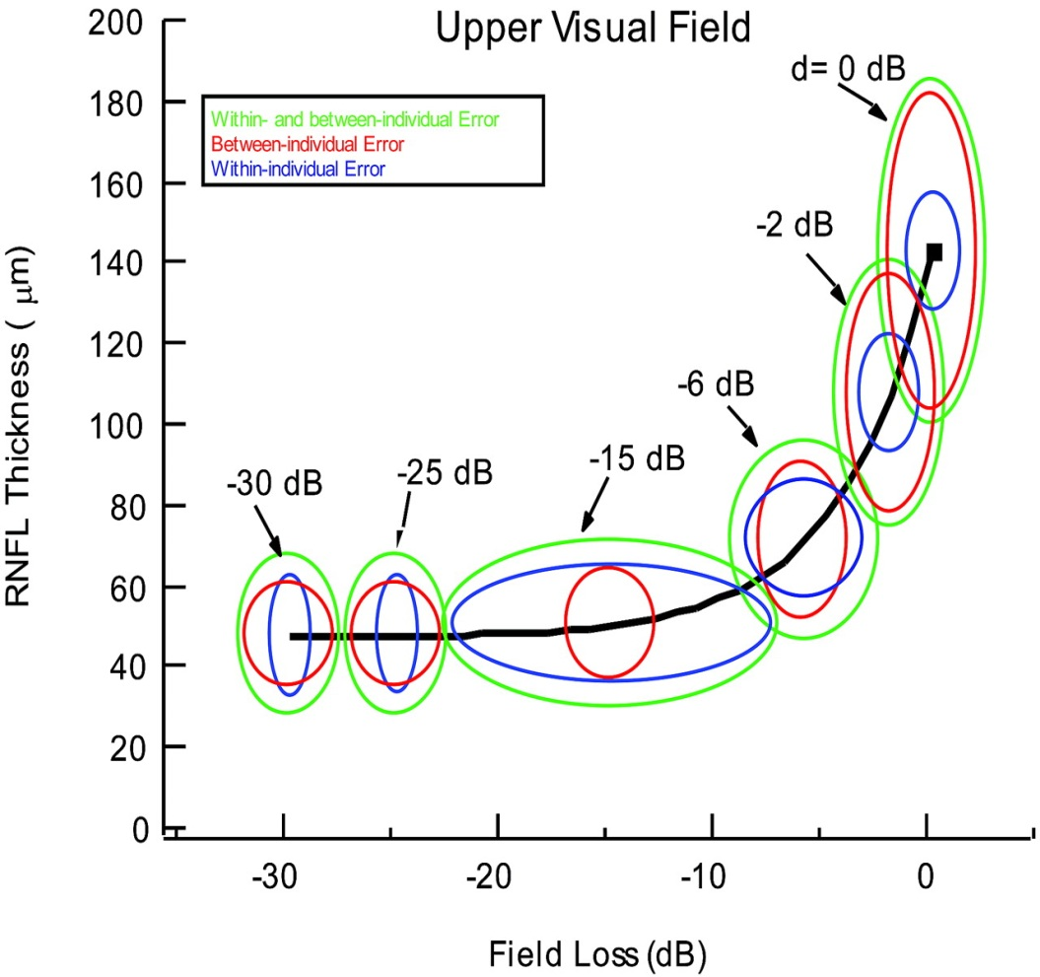
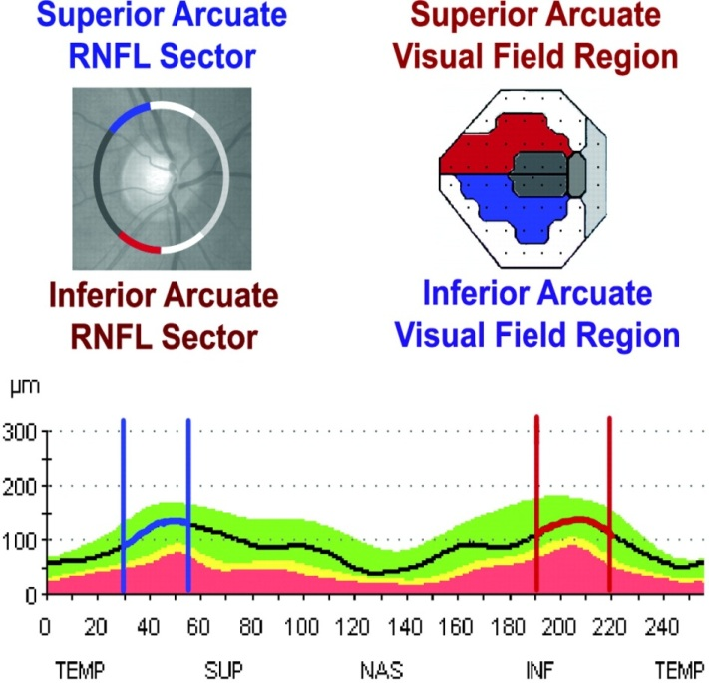
乳頭周囲 RNFL 厚と視野障害の関係
Hood DC et al. IOVS 2009
早期診断におけるOCT有用性
中~後期の弱さ
Notes:
Don Hood らのOCTのフロアリング エフェクトについてです。 視神経乳頭のRNFLに対応するHFA検査点の網膜感度をプロットしてみると、
早期の段階では、RNFLTは140から60マイクロメートルに急激に減少しますが、
中期以降は、視野感度の低下に比べて、RNFLTの減少スピードは鈍化します。
このため早期診断でのOCTの有用性と、中期以降の進行検出力の低下が示唆されます。

Slide 25
Hood and Kardon. Prog Retin Eye Res. 2007

Slide 26
OCT；乳頭部解析と黄斑部解析

Slide 27
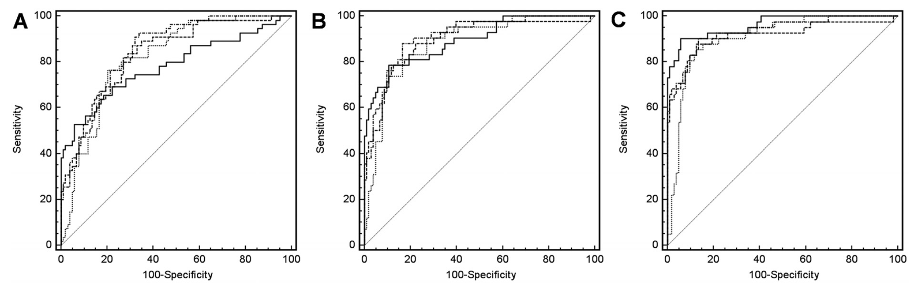
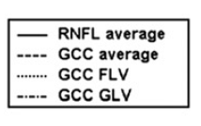
OCT診断；乳頭解析vs黄斑解析
対象；PG 138、正常 103例
方法；cpRNFL、GCCの診断力AUCを比較
Early
Moderate
Severe
黄斑 > 乳頭
黄斑 = 乳頭
黄斑 = 乳頭
Kim NR, et al. IOVS 2010
Notes:
緑内障の病期で、OCT乳頭部解析と乳頭解析では全病期では、同等と報告されていますが、早期歴において黄斑部解析の有用性が報告されています。

Slide 28
SAPとOCTの結果を を組み合わせる
緑内障学会モーニングセミナー 2018/9/16
Notes:
OCT優勢の現在でも、structure-function relationshipを考慮することは、病態理解、臨床応用において重要であることには代わりありません。

Slide 29
Harwerthモデル
d=(-0.007*年齢)+1.4
c=(-0.26*MD)+0.12
a= 平均cpRNFL厚*10870*d
OCTrgc=10^({(log(a)*10]-c}*0.1)
OCT
定数m=[0.054*(偏心度*1.32)]+0.9
定数b=[-1.5*(偏心度*1.32)]-14.8
測定点における細胞数gc={[(実測値-1)-b]/m}+4.7
SAPrgc=測定点の合計(gc*0.1)
SAP
Harwerth, et al. Prog Retin Eye Res. 2010
Notes:
そのためハーベルスらは、40例の猿に視野検査をトレーニングし、レーザーを用いて緑内障モデルとして、視野検査とOCTのよる網膜厚みの関係を調べました。
SAPの網膜感度［ｄB］とRGC数［ｄB］の関係は直線的であること。
構造と機能からRGC数を共通単位としてあらわすことを提案しました。またメデーロスらはハーベルスモデルをもとに構造と機能から推定rgc数をあわせて評価するwrgcを提案しました。疾患の重篤度に応じて重み付けして平均化することにより、組み合わせた測定値を算出します。
それぞれの算出方法を説明します。
まずOCTからのRGC数の算出方法は、 軸索密度 (d)は年齢により補正されます。 補正係数(c)は、MD値に応じてRNFLにおける軸索 と非軸索部分を変化させます。 平均cpRNFLの厚みと、discOCTスキャンの円周360°の長さより求められます。 次にSAPからの算出方法は、mおよびbは定数で、偏心度ecから算出されます。
一測定点におけるGaglion cell数（GC）は、網膜感度ｓ［dBデシベル］と定数ｍ，ｂ から求められます。
すべての測定点でのGCをせきさんしたものがSAPrgcとなります。
次にwrgcの算出方法は、OCTrgcとSAPrgcの両者を合わせて算出します。wrgcは早期では、MD値によって、OCTから推定されるRGCに重きをおいて、後期では、SAPから推定されるRGCに重きをおいて算出されます。たとえばMD値が0の場合はSAPrgcが0になりOCTrgcのみが算出されます。またMD値が-30の場合はOCTrgcが0になりSAPrgcが算出されます★

Slide 30
網膜細胞数を共通単位に

Slide 31
網膜神経節細胞数(RGC)をSAPおよびOCTから推定
d=(-0.007*age)+1.4
c=(-0.26*MD)+0.12
a= averageRNFLthickness*10870*d
OCTrgc=10^({(log(a)*10]-c}*0.1)
m=[0.054*(ec*1.32)]+0.9
b=[-1.5*(ec*1.32)]-14.8
gc={[(s-1)-b]/m}+4.7
SAPrgc=∑10^(gc*0.1)
OCT
SAP
Harwerth, et al. Prog Retin Eye Res. 2010
weighted RGC = (1+MD/30)*OCTrgc+(-MD/30)*SAPrgc
(wrgc)
wrgc=(1+0/30)*OCTrgc+(-0/30)*SAPrgc
ex)
早期 MD=0
wrgc=(1+(-30/30))*OCTrgc+(30/30)*SAPrgc
後期 MD=-30
Medeiros, et al, ArchOphthalmol. 2012
Notes:
そのためハーベルスらは、構造と機能からRGC数を共通単位としてあらわすことを提案しました。またメデーロスらはハーベルスモデルをもとに構造と機能から推定rgc数をあわせて評価するwrgcを提案しました。疾患の重篤度に応じて重み付けして平均化することにより、組み合わせた測定値を算出します。
それぞれの算出方法を説明します。
まずOCTからのRGC数の算出方法は、 軸索密度 (d)は年齢により補正されます。 補正係数(c)は、MD値に応じてRNFLにおける軸索 と非軸索部分を変化させます。 平均cpRNFLの厚みと、discOCTスキャンの円周360°の長さより求められます。 次にSAPからの算出方法は、mおよびbは定数で、偏心度ecから算出されます。
一測定点におけるGaglion cell数（GC）は、網膜感度ｓ［dBデシベル］と定数ｍ，ｂ から求められます。
すべての測定点でのGCをせきさんしたものがSAPrgcとなります。
次にwrgcの算出方法は、OCTrgcとSAPrgcの両者を合わせて算出します。wrgcは早期では、MD値によって、OCTから推定されるRGCに重きをおいて、後期では、SAPから推定されるRGCに重きをおいて算出されます。たとえばMD値が0の場合はSAPrgcが0になりOCTrgcのみが算出されます。またMD値が-30の場合はOCTrgcが0になりSAPrgcが算出されます★

Slide 32
wrgc
weighted RGC = (1+MD/30)*OCTrgc+(-MD/30)*SAPrgc
(wrgc)
ex)
wrgc=(1+0/30)*OCTrgc+(-0/30)*SAPrgc
早期 MD=0
後期 MD=-30
wrgc=(1+(-30/30))*OCTrgc+(30/30)*SAPrgc
Medeiros, et al, ArchOphthalmol. 2012
Notes:
そのためハーベルスらは、構造と機能からRGC数を共通単位としてあらわすことを提案しました。またメデーロスらはハーベルスモデルをもとに構造と機能から推定rgc数をあわせて評価するwrgcを提案しました。疾患の重篤度に応じて重み付けして平均化することにより、組み合わせた測定値を算出します。
それぞれの算出方法を説明します。
まずOCTからのRGC数の算出方法は、 軸索密度 (d)は年齢により補正されます。 補正係数(c)は、MD値に応じてRNFLにおける軸索 と非軸索部分を変化させます。 平均cpRNFLの厚みと、discOCTスキャンの円周360°の長さより求められます。 次にSAPからの算出方法は、mおよびbは定数で、偏心度ecから算出されます。
一測定点におけるGaglion cell数（GC）は、網膜感度ｓ［dBデシベル］と定数ｍ，ｂ から求められます。
すべての測定点でのGCをせきさんしたものがSAPrgcとなります。
次にwrgcの算出方法は、OCTrgcとSAPrgcの両者を合わせて算出します。wrgcは早期では、MD値によって、OCTから推定されるRGCに重きをおいて、後期では、SAPから推定されるRGCに重きをおいて算出されます。たとえばMD値が0の場合はSAPrgcが0になりOCTrgcのみが算出されます。またMD値が-30の場合はOCTrgcが0になりSAPrgcが算出されます★

Slide 33
wRGC
SAP
OCT
0
MD値
-30
早期
後期
緑内障の視野進行
Notes:
ＷRGCのイメージをお示ししています。
早期にはよりOCTの測定結果が反映され、後期に進むにつれてSAPの測定結果が反映されることになります。

Slide 34
CSFI ; RGC index
CSFI = [(expected RGC - wrgc)/(expected RGC ]*100
CSFI =残存RGC率

Slide 35
SAP_RGCとOCT_RGCは良く相関
Medeiros AF, et al. Arch Ophthalmol. 2012

Slide 36
RGCは加齢で直線的に減少
Medeiros AF, et al. Arch Ophthalmol. 2012

Slide 37
CSFIの緑内障診断力は良好
CSFI＞RNFL
Glc
CSFI=>RNFL
PPG
Medeiros AF, et al. Arch Ophthalmol. 2012

Slide 38
cpRNFLよりも全病期をうまく表現
CSFI
RNFL
Medeiros AF, et al. Arch Ophthalmol. 2012

Slide 39
CSFI, RGC countの既報
緑内障診断
Medeiros et al. Arch Ophthalmol. 2012
Sakamoto M. JJO 2018
緑内障進行判定、予測
- Meira-Freitas D, IOVS 2013.

Slide 40
当科での検討
①
HFA30-2とOCTから求めるRGC数
②
HFA10-2とOCTから求めるRGC数
③
正常視覚者のHFA10-2とOCTから求めるRGC数
Notes:
今回は1，2では緑内障患者から、3では正常視覚者からハーベルスモデルを用いてRGC数を算出しそれぞれ検討を行いました。

Slide 41
検討
①
HFA30-2とOCTから求めるRGC数
②
HFA10-2とOCTから求めるRGC数
③
正常視覚者のHFA10-2とOCTから求めるRGC数
Notes:
まず最初にHFA30-2とOCTからRGC数を算出し検討しました

Slide 42
目的
新たな緑内障の全病期における視野と構造評価の 指標としてのwrgcと緑内障病期との関連ついて検討した
Notes:
目的はwrgcと、緑内障病期との関連性について検討しました★

Slide 43
対象
2009年9月から2015年7月までに慈恵医大附属病院緑内障外来を受診した 345例661眼のうち、
HFAの信頼性指標とOCT基準を満たす330例572眼
HFAの信頼性(固視不良20%未満、偽陽性15%未満、偽陰性33%未満)
OCT (image quality 6/10 以上、複数回撮像のうち最良の画像を選択)
原発開放隅角緑内障(広義)
572眼
・開放隅角緑内障(狭義)
(POAG)
295眼
・正常眼圧緑内障
(NTG)
277眼
Notes:
2009年9月から2015年7月までに慈恵医大附属病院緑内障専門外来を受診した345例661眼のうちハンフリーの信頼性指標を満たす330例572眼です。開放隅角緑内障と正常眼圧緑内障を対象としました★

Slide 44
対象
N＝眼数 | POAG 295 | NTG 277 | p値
平均年齢(歳) | 59.3±12.2 | 57.3±11.2 | p=0.03
平均等価球面度数(D) | -5.19±4.24 | -4.61±3.53 | N.S.
性別(男：女) | 192:103 | 180:97 | N.S.
MD(dB) | -7.11±7.10 | -6.00±5.94 | N.S.
VFI(%) | 79.2±0.2 | 83.5±0.2 | p=0.05
平均±標準偏差
wilcoxon rank sum test
X2 test
Notes:
対象の2群間で平均年齢とVFIに有意差は認められましたが、それ以外では、有意差はありませんでした★

Slide 45
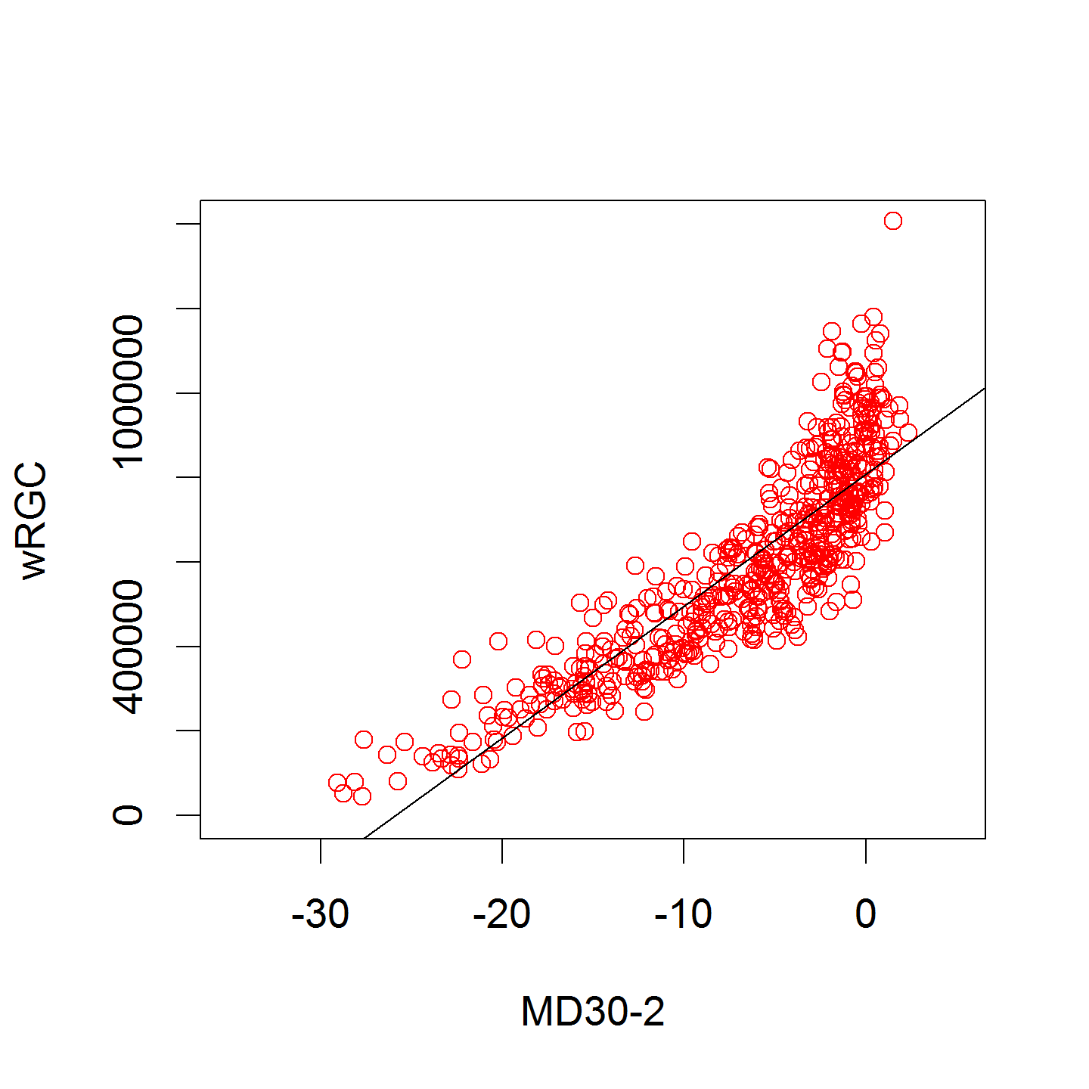
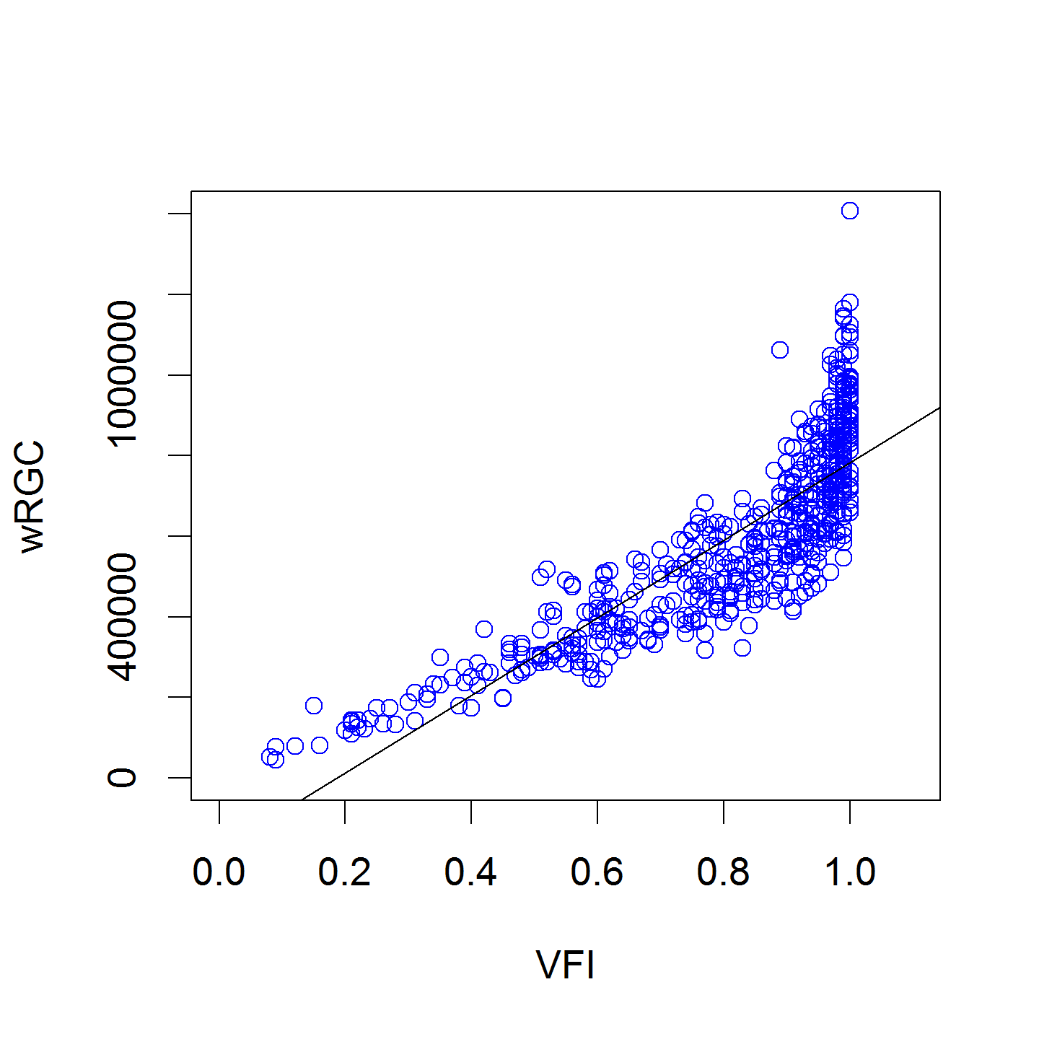
wrgc vs MD、VFI
全症例(n=572)
r=0.87
r=0.85
0% 20% 40% 60% 80% 100%
Notes:
スライドは、全データのwrgcとMD、VFIでのそれぞれの相関を表した分布です。左がMD, 右がVFIです☆ wrgcとの相関係数は、MDが-0.87、VFIが-0.85と両者ともwrgcと高い相関を示しました★

Slide 46
解析方法
病期により階層化し、wrgcとMD・VFIの相関を
解析した
早期緑内障(MD＞-6dB)
335眼
中期緑内障(-6dB≧MD≧-12dB)
118眼
後期緑内障(-12dB＞MD)
119眼
Notes:
次のMD値により病期を、早期、中期、後期に階層化し、各病期におるwrgcとMD・VFIとの相関の検討をおこないました★

Slide 47
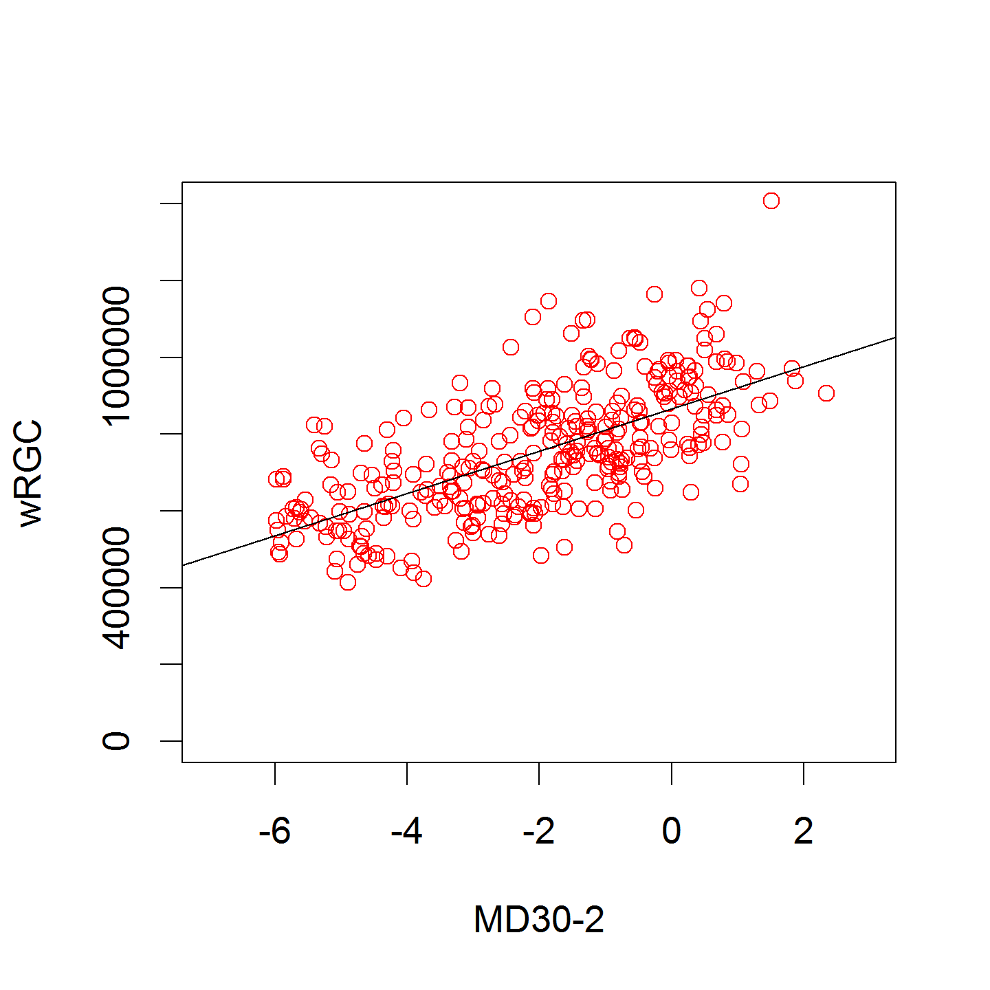
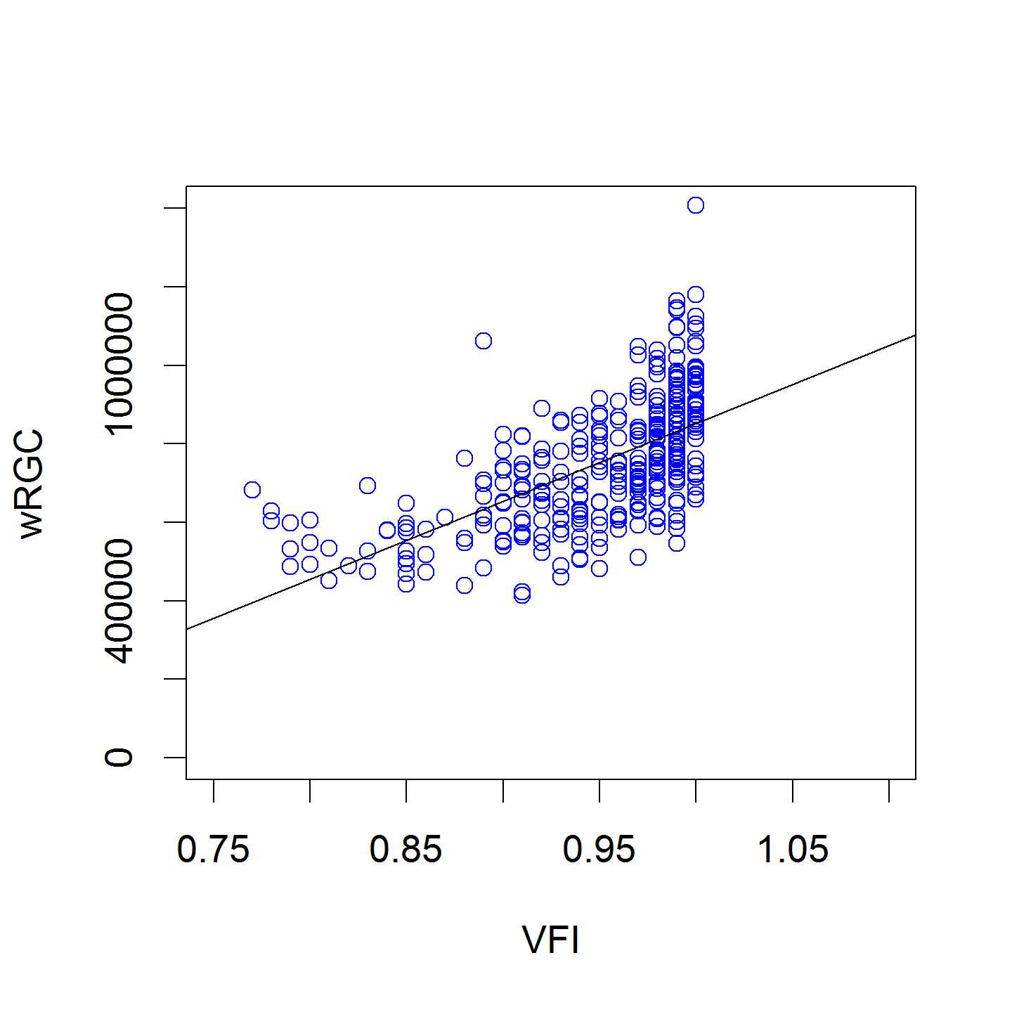
wrgc vs MD、VFI
早期緑内障(n=335)
r=0.65
r= 0.62
75% 85% 95% 105%
Notes:
まず、早期緑内障では wrgcとの相関係数は、MDが-0.65、VFIが-0.62でした★

Slide 48
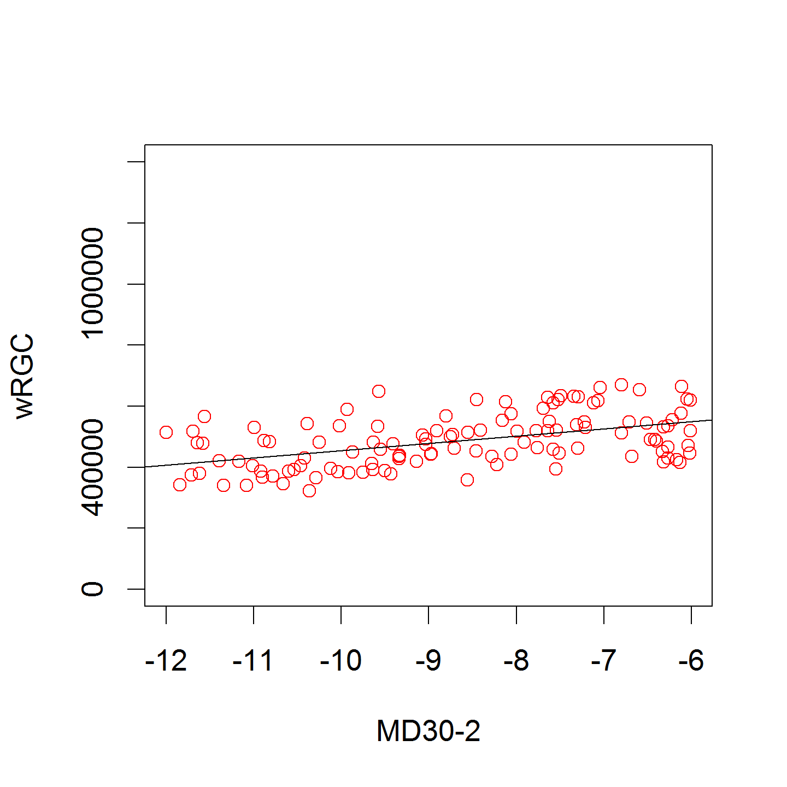
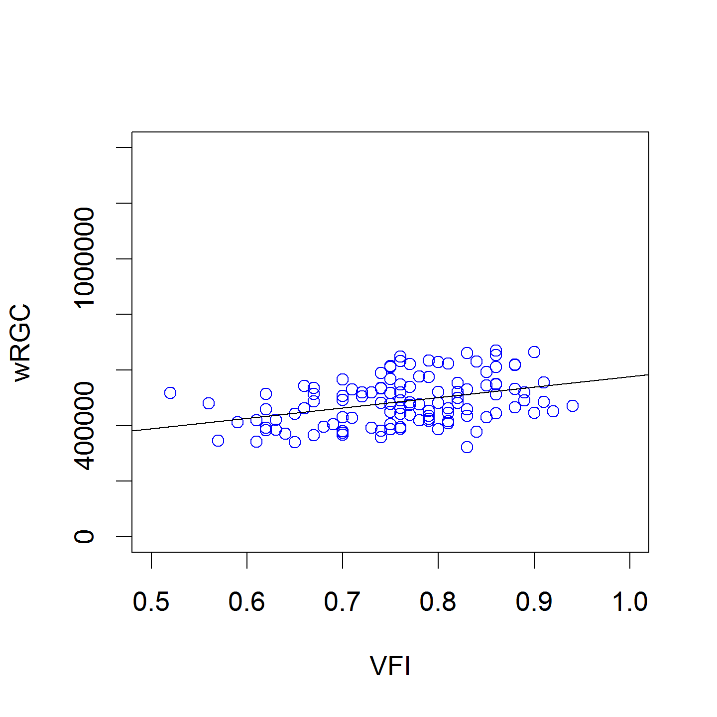
wrgc vs MD、VFI
中期緑内障(n=118)
r=0.48
r=0.38
50% 60% 70% 80% 90% 100%
Notes:
次に、中期緑内障では☆ wrgcとの相関係数は、MDが-0.48、VFIが-0.38で、MD、VFI共に早期と比べて相関が悪くなっています★

Slide 49
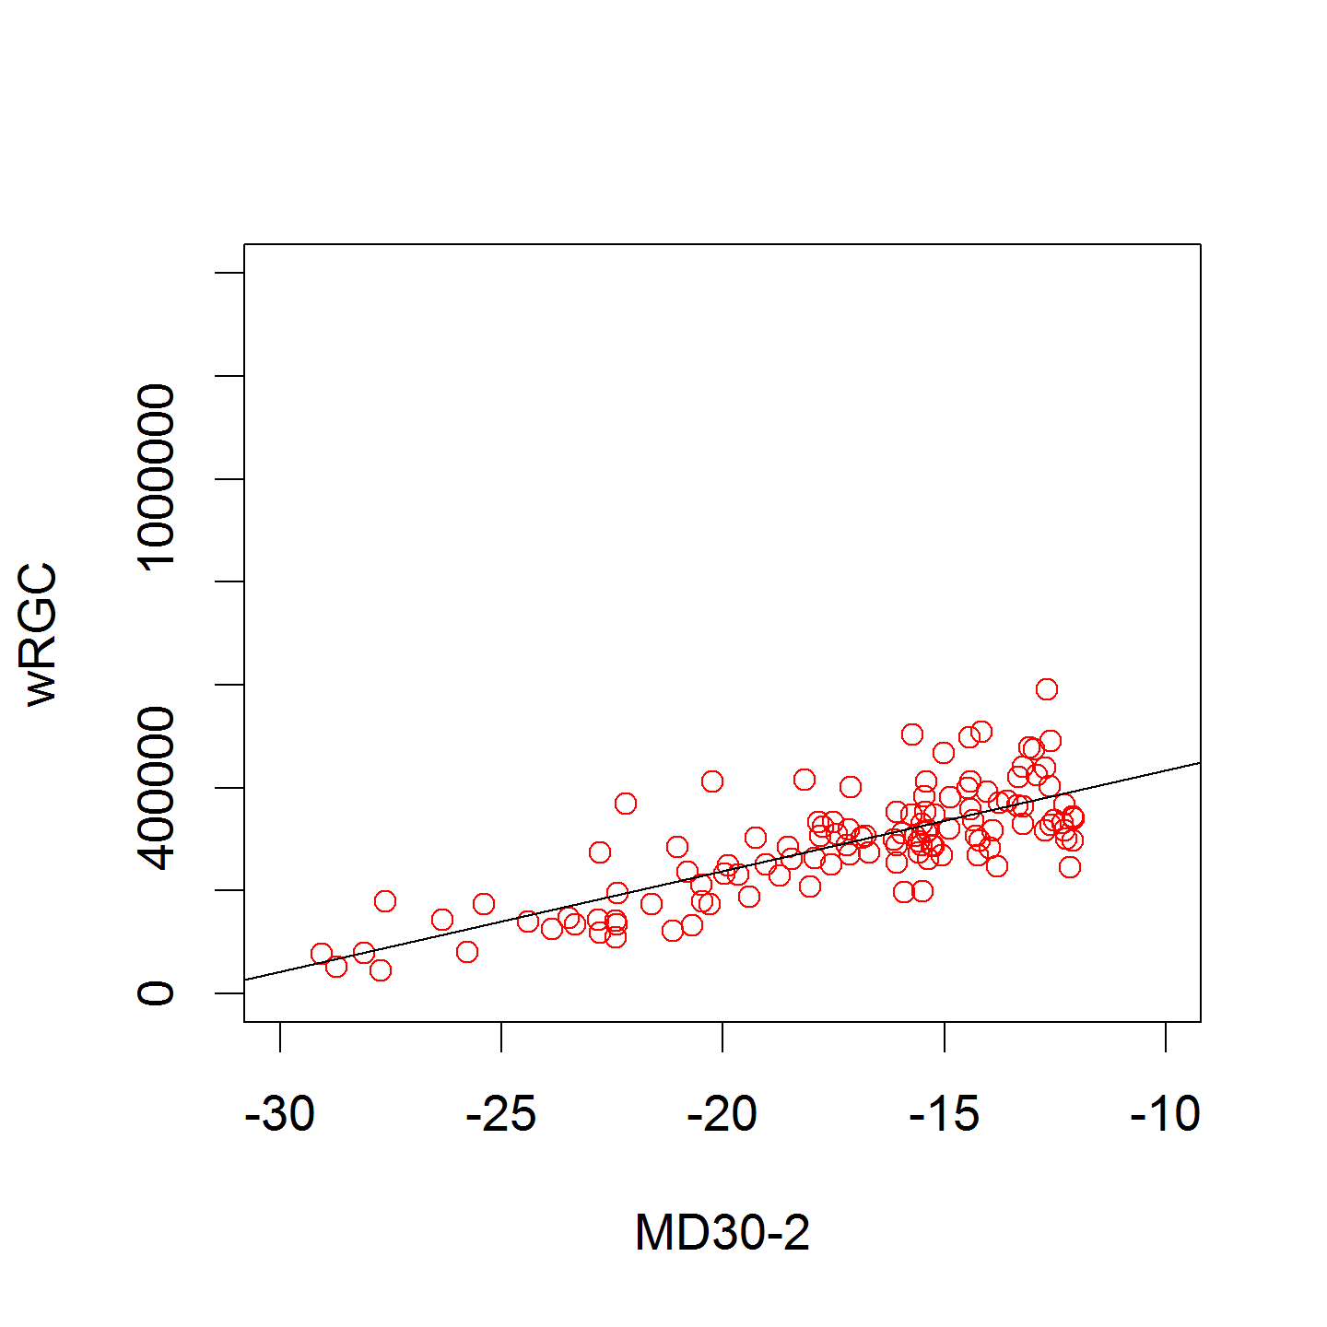
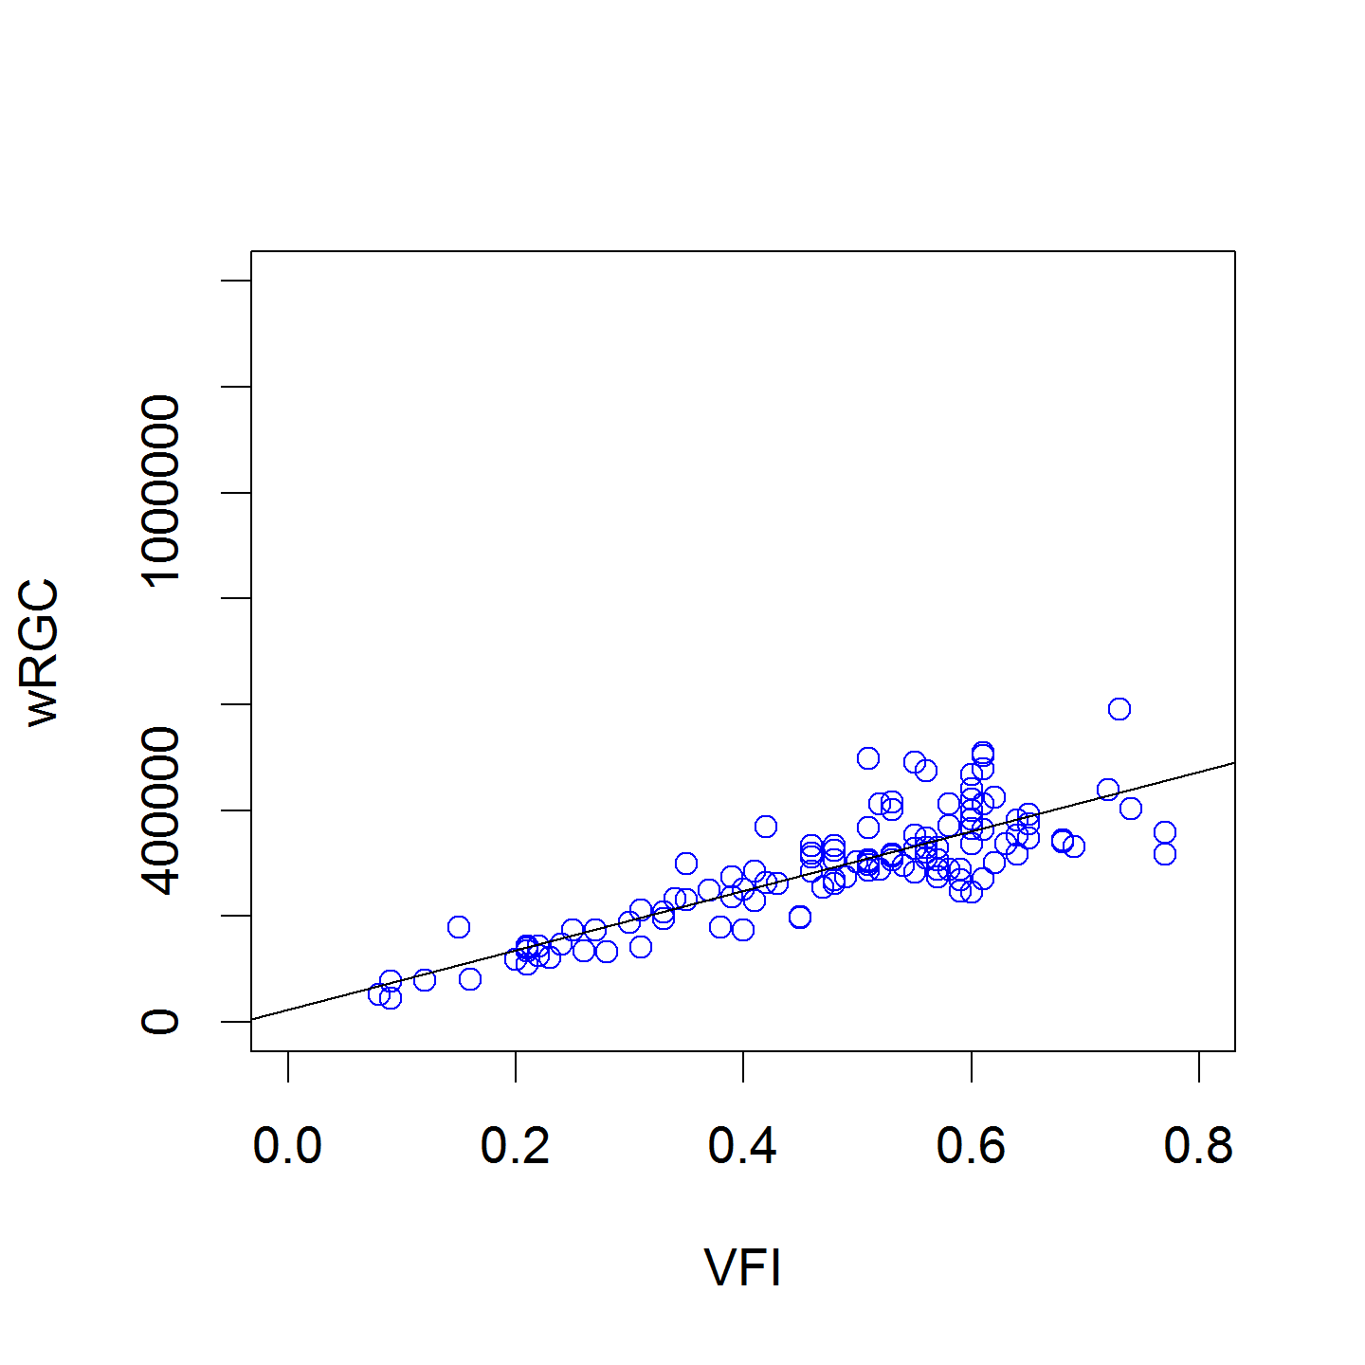
wrgc vs MD、VFI
後期緑内障(n=119)
r=0.77
r=0.83
0% 20% 40% 60％ 80%
Notes:
次に、後期緑内障では☆ wrgcとの相関係数は、MDが-0.77、VFIが-0.83で、再度強い相関がありました★

Slide 50
小括
wrgcは、緑内障全病期では強い相関
wrgcと緑内障病期別 後期＞早期≫中期
Notes:
結果のまとめです。
緑内障全病期と非常につよい相関。
緑内障病期では後期がもっとも相関が高く、中期が低い★

Slide 51
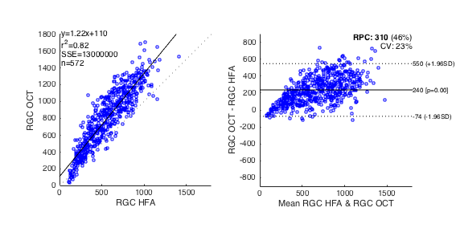
考察・RGC_OCT、RGC_HFA
Bland Altman法
HFA
OCT
Notes:
考察です。
OCTRGCとハンフリーRGCの関係を、ブランドーアルトマン法をもちいて検討しました。
左の図において両者の決定係数は０．８２と強い相関をみとめるものの、右の図より有意な比例誤差を認めます(R^2=0.34, P<0.001)★
（測定法により、算出されるRGC数に差があることが証明された）

Slide 52
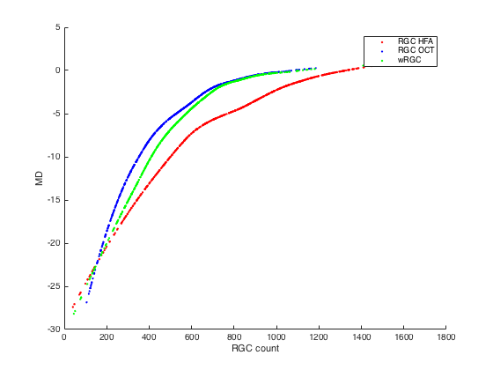
考察・MD vs wrgc RGC_OCT、RGC_HFA
Early
Middle
Advanced
Notes:
次のスライドは、MDとwRGC、OCTRGC、ハンフリーRGCの散布図を、局所回帰式を用いて、へいかつかした図です。
青の線がOCTRGC, 赤がハンフリーRGC, 緑がwRGCをあらわしています。
早期では、OCTRGCが高い割合で採用されています。
中期では、OCT、ハンフリーともに最もばらつきが大きい時期となり、両者を用いてｗRGCが算出されています。
後期では、OCT、ハンフリーともにばらつきが再度減少します。このためMD値とハンフリーRGCの相関が改善していきます。しかし後期のOCTRGCに注目すると、視野消失以前にRGC数がゼロとなり、モデル改善の必要性が示唆されます★

Slide 53
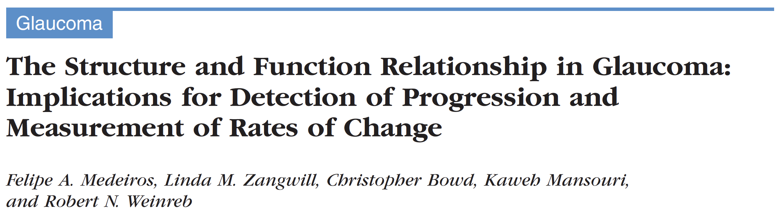

Slide 54
検討
①
HFA30-2とOCTから求めるRGC数
②
HFA10-2とOCTから求めるRGC数
③
正常視覚者のHFA10-2とOCTから求めるRGC数
Notes:
次にHFA10-2とOCTからRGC数を算出し検討しました。

Slide 55
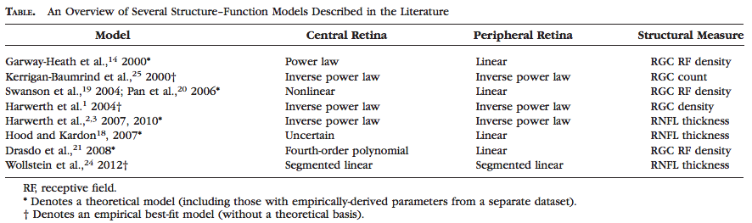
Structure-Function models 6 degree grid (30, 24-2)
Humphrey視野10-2(HFA10-2)による視神経乳頭マップはない。
Notes:
構造と機能の関係を解析した結果がこれまでに多く報告されてきています。ハンフリー２４−２を用いて検討をおこなっていますがハンフリー10-2による視神経乳頭マップの検討はありません。

Slide 56
目的
今回我々は、広義緑内障患者のHFA10-2とOCTからHarwerth model*を用いてRGC数を算出,**し、両者の整合性を検討したので報告する。
*Harwerth RS, et al, Prog Retin Eye Res. 2010
**Medeiros FA, et al, Arch Ophthalmol. 2012
Notes:
そこで、緑内障患者のHFAー10-2とOCTからはーべるすモデルを用いてRGC数を算出し、両者の整合性を検討しました★

Slide 57
対象
広義POAG+PPG患者 131症例、628眼（同一症例、左右も1眼）
2009年9月から2017年6月 東京慈恵会医科大学緑内障外来
HFA10-2とOCTを同日に測定
HFA10-2の信頼性指標とOCT基準を満たす*
*HFAの信頼性(固視不良20%未満、偽陽性15%未満、偽陰性33%未満)
OCT (image quality 5/10 以上、複数回撮像のうち最良の画像を選択)
Notes:
対象です。2009年9月から2017年6月、慈恵医大附属病院眼科においてHFA10-2とOCTを同日に測定し、HFA10-2の信頼性指標とOCT基準を満たす131症例、628眼で同一症例を含んでいます★

Slide 58
対象
N＝眼数 | POAG 258 | NTG 356 | PPG 14 | All 628
平均年齢(歳) | 58.1±9.0 | 56.4±9.2 | 47.6±4.5 | 56.9±9.2
平均等価球面度数(D) | -5.62±4.1 | -4.94±3.3 | -5.40±0.3 | -5.23±3.6
性別(F:M) | 98:160 | 118:238 | 14:0 | 230:398
MD(dB) 10-2 | -13.4±11 | -7.30±8.1 | 0.25±0.8 | -9.62±9.7
Mean +/- SD
One-way ANOVA
X2 test
Notes:
対象の内訳を眼数でお示ししています。POAG、NTG、PPGの3群を含む対照群です。★

Slide 59
RGC_HFA
m=[0.054*(ec*1.32)]+0.9
b=[-1.5*(ec*1.32)]-14.8
gc={[(s-1)-b]/m}+4.7
RGC_HFA =[∑10^(gc*0.1)]/9
ganglion cell quantity (gc)
visual field sensitivity (s)
eccentricity (ec)
Harwerth RS, et al, Prog Retin Eye Res. 2010
Medeiros FA. ArchOphthalmol. 2012
Notes:
ハンフリー10-2からのRGC数の算出方法です。
先ほど説明したはーべるすのモデルはハンフリー24-2、6度間隔から計算された方法です。
そのためHFA10-2で使用される2度間隔の測定点でのRGC数は、一測定点に対応する面積の比から、6度グリッドを用いた場合の1/9となります。
[mおよびbは定数で、偏心度ecから算出されます。
一測定点におけるGaglion cell数（GC）は、網膜感度ｓ［dB］と定数ｍ，ｂ から求められます。
すべての測定点でのGCをせきさんしたものがRGC_HFAとなります]

Slide 60
RGC_OCT
d = (−0.007*age) + 1.4
c = (−0.26*MD) + 0.12
a = ave cpRNFLT*θ/360*10870*d
RGC_OCT= 10^[(log(a)*10 −c)*0.1]
Axonal density (d)
correction factor for the severity(c)
cpRNFL
cpRNFLT; 乳頭周囲神経節細胞層厚
360
180
Medeiros FA. ArchOphthalmol. 2012
Zhang C. Ophthalmology 2014
Notes:
RGC_OCTはの算出方法です。
本研究ではチャンらを参考に、cpRNFLの全周３６０度と半周１８０度をさいたくしました。
RGC_OCTは、求めたい平均cpRNFLの厚みと、対応するOCTスキャンの円周の長さより求められます。

Slide 61
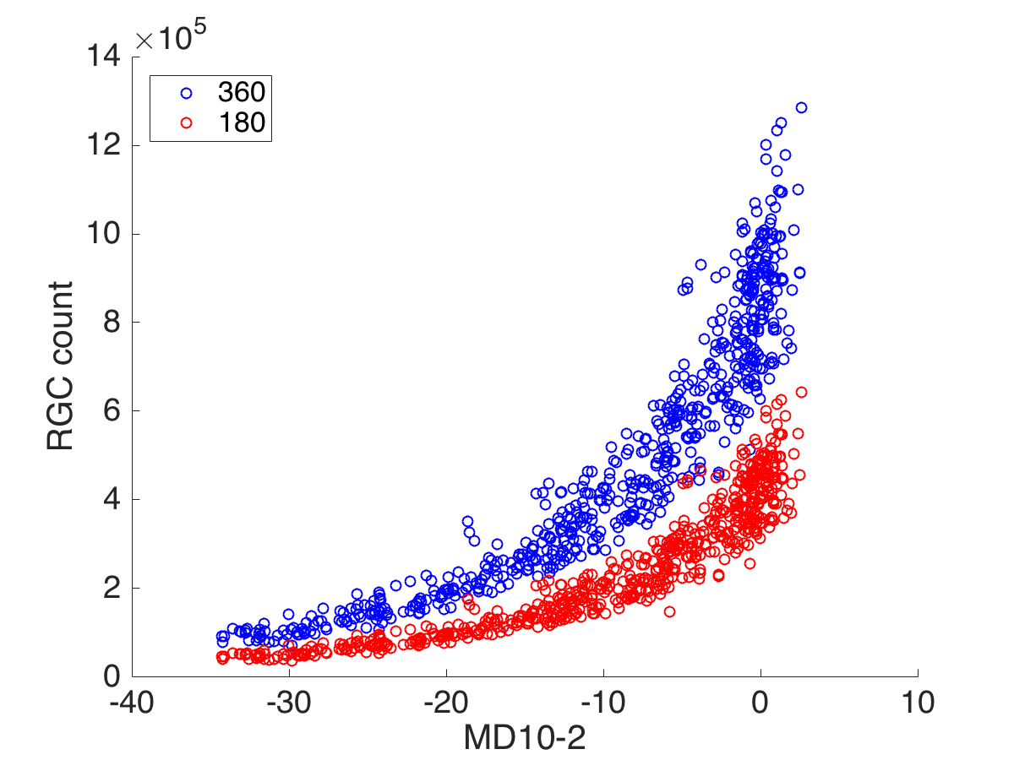
MD10-2 vs RGC_OCT
OCT360
360
R=0.895
cpRNFL
RGC OCT
OCT180
180
Zhang C. Ophthalmol 2014
R=0.895
Notes:
HFA10-2のMDとRGC_OCTの関係をしめします。青がRGCOCT360。赤がRGCOCT１８０です。RGC_OCTとMDの高い相関が認められました。また、MD値が良好なほどばらつきが認められることがわかります★

Slide 62
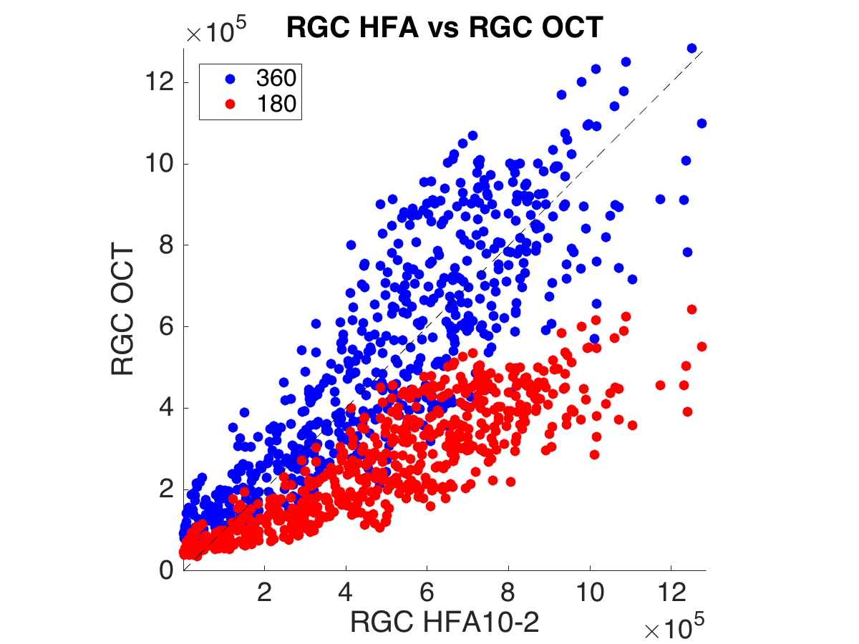
RGC_HFA vs RGC_OCT 360 &180 degree
RGC_10-2
474730±288988
506577±288809
360
R=0.878
cpRNFL
253289±158081
180
R=0.878
Zhang C. Ophthalmol 2014
Cells/mm²
Mean +/- SD
360 degree is better model
Notes:
次にRGC_HFAとRGC_OCTの関係を示します。
RGC_HFAは平均47万4730、RGC_OCT360の平均が50万6577, RGC_OCT180の平均が25万3289でした。RGC_OCT360は、先の式よりRGC_OCT180の2倍の値をとります。RGC_HFAとの対応は、左の散布図からRGC_OCT360の方が対応が良いことがわかります★

Slide 63
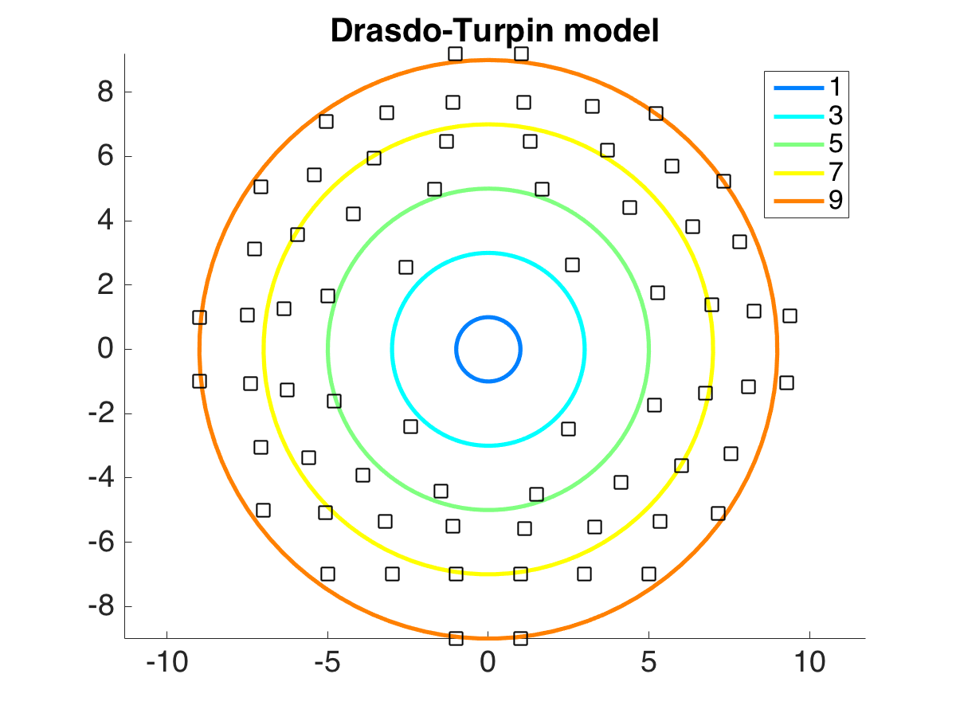
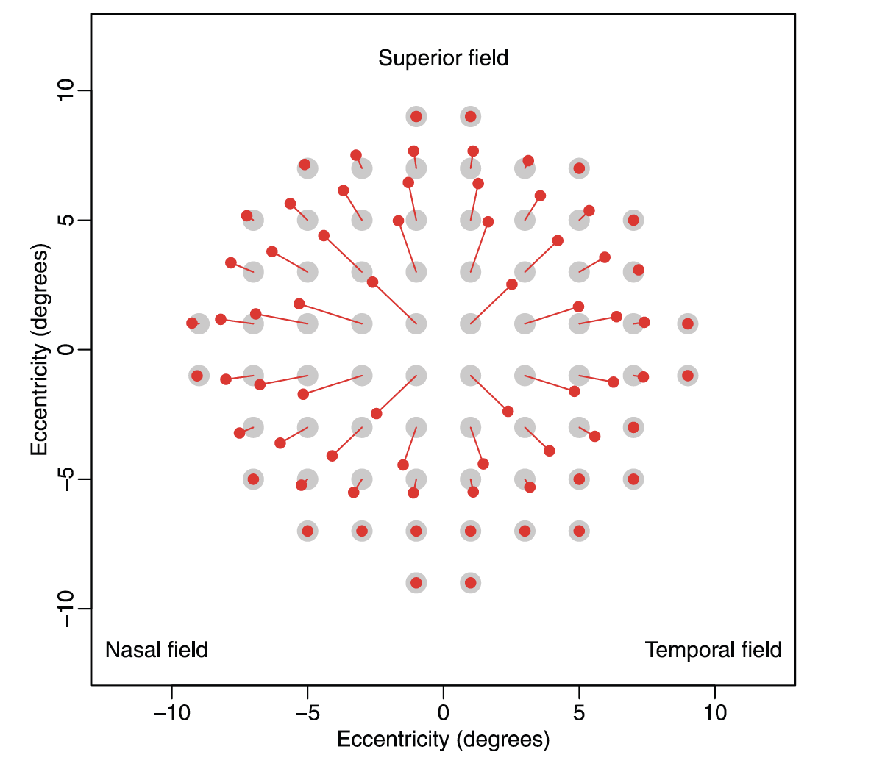
Displaced test point*
Turpin model**
*Drasdo N. Vison Res, 2007
**Turpin A. IOVS 2015
Notes:
そこでDrasdo（ドラスド）のモデルから、Turpin（たーぴん）らが算出したRGC displacement test point を用いて、再検討を行いました。

Slide 64
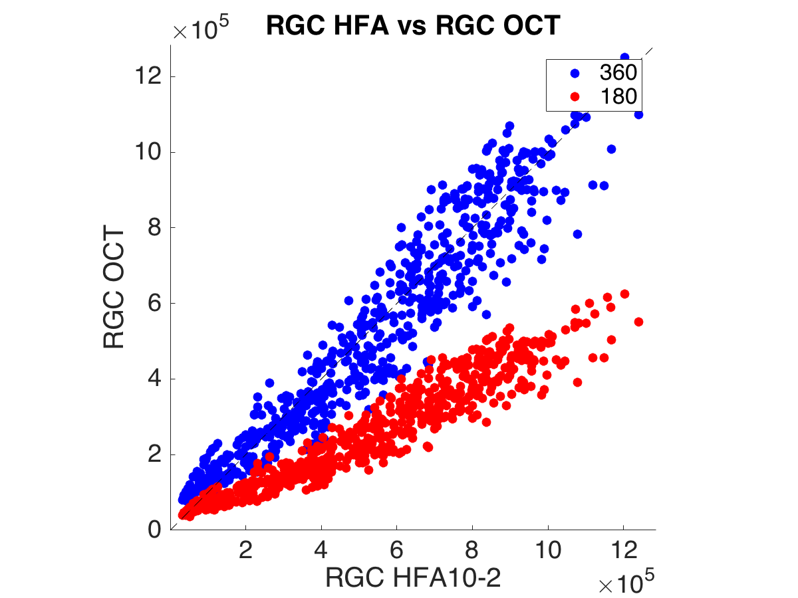
Displaced RGC_HFA vs. RGC_OCT 360 or 180 degree
cpRNFL
R=0.959
360
R=0.959
180
Zhang C. Ophthalmol 2014
360 degree is still better model
Notes:
Displacementの結果、RGC_HFAとOCT360、180の関係は、共にばらつきが減少し、相関係数も0.959と改善しました。しかし、やはりcpRNFL360度との対応が良くなっています。

Slide 65
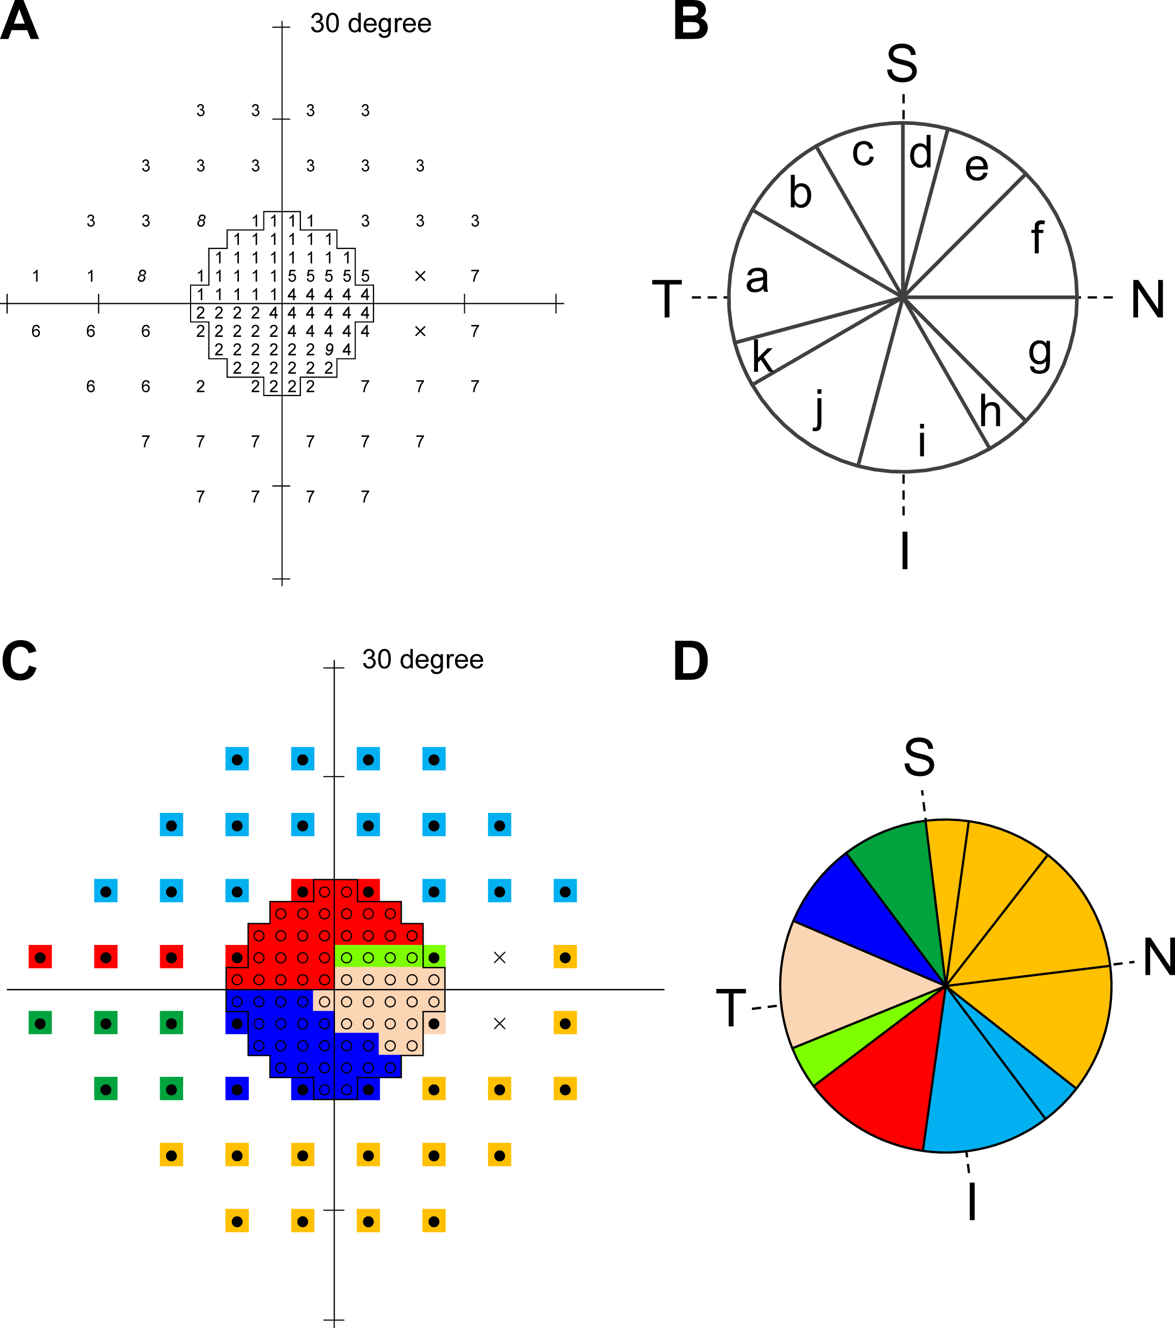
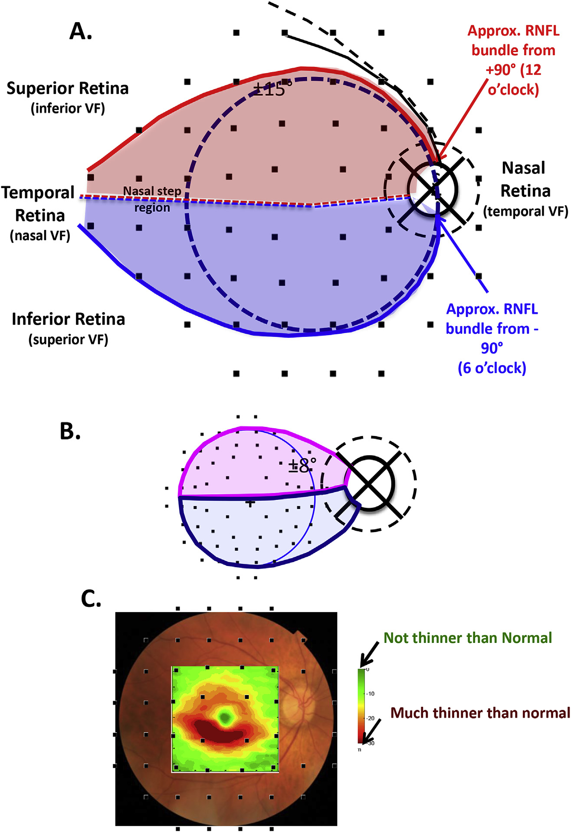
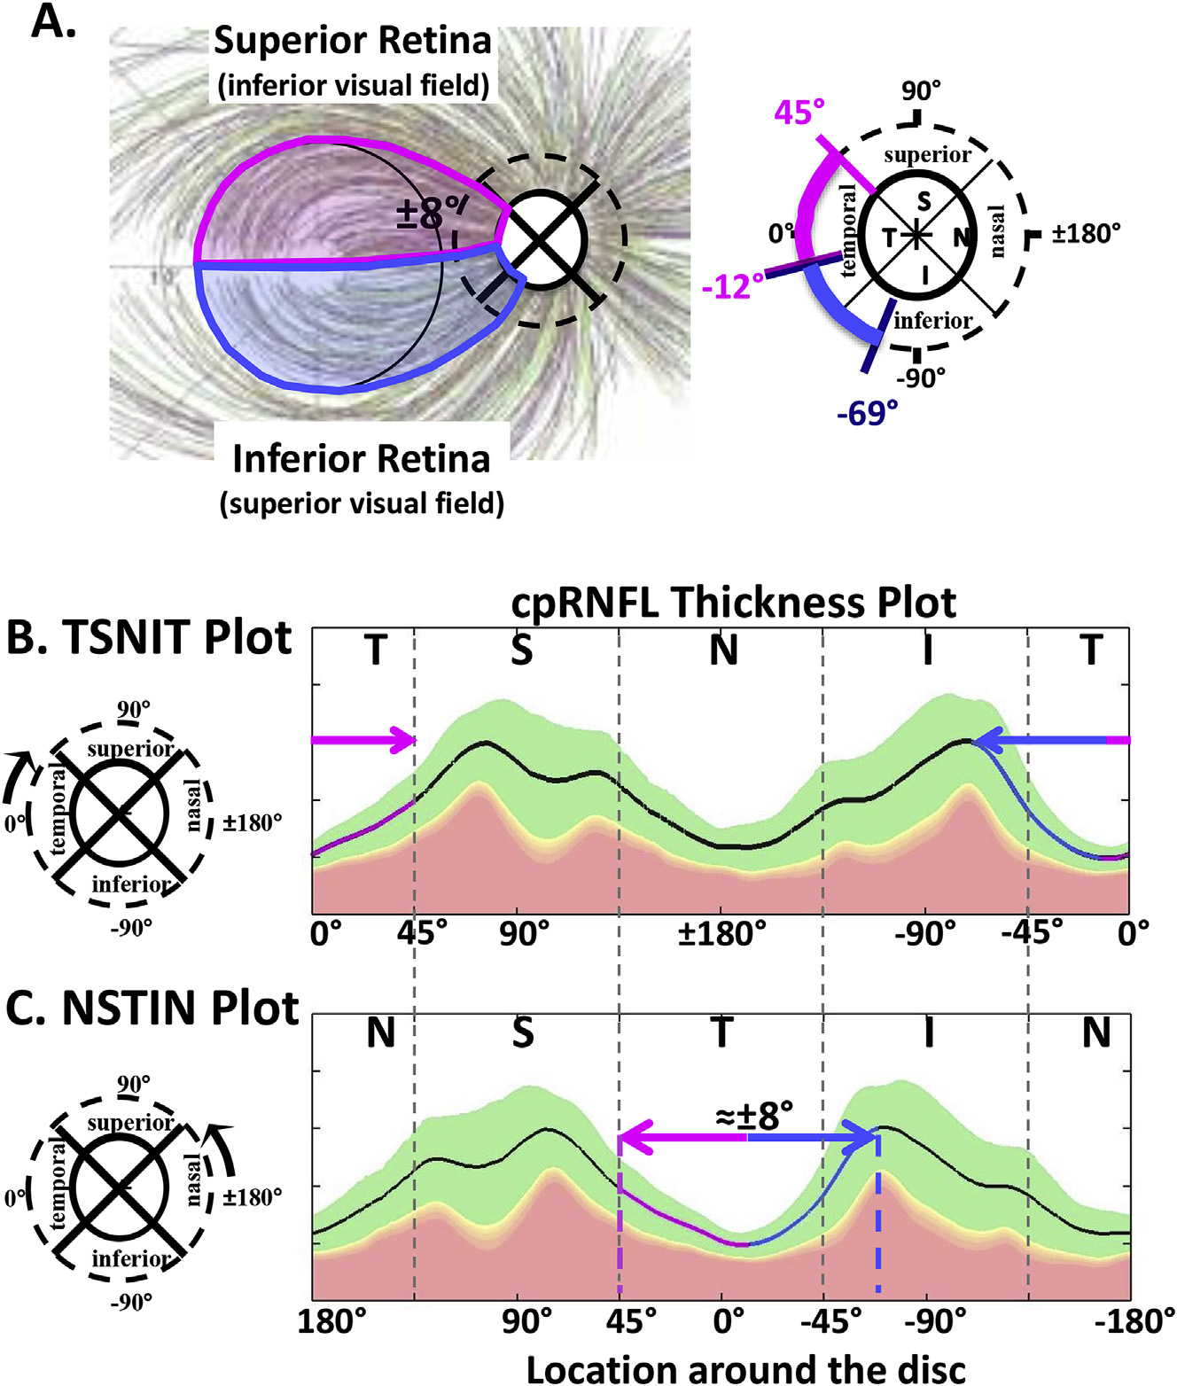
視野測定点とcpRNFLTの対応
中心m8度
≒
cpRNFL115度
中心m10度
≒
cpRNFL 135度 (a+b+k+j)
Hood DC. Prog Retin Eye Res. 2017
Nakanishi H. IOVS. 2016
Notes:
視野測定点とcpRNFLとの対応を示します。
左の図はフードらは中心8度の範囲では、cpRNFLの115度と対応があることを、図の様に示しています。右の図はナカニシらは中心10度の範囲では、cpRNFLの135度と対応があることを、図の様に示しています。

Slide 66
視野測定点とcpRNFLTの対応
中心m15度+NS*
≒
cpRNFL180度
*NS; nasal step
Hood DC. Prog Retin Eye Res. 2017
Notes:
またフードらは中心15度では、cpRNFLの180度と対応があることを、図の様に示しています。
RGC_HFAとの対応は、先の散布図からRGC_OCT360の方が対応が良いとうい結果でした。解剖学的には疑問がのこります★

Slide 67
検討
①
HFA30-2とOCTから求めるRGC数
②
HFA10-2とOCTから求めるRGC数
③
正常視覚者のHFA10-2とOCTから求めるRGC数
Notes:
最後に正常視覚者のHFA10-2とOCTから求めるRGC数を算出し、検討しました。

Slide 68
正常22例43眼（未発表データ）
N＝眼数 | Normal 43
平均年齢(歳) | 28.5±7.9
平均等価球面度数(D) | -3.15±2.3
性別(F:M) | 35:8
MD(dB) 10-2 | -0.49±0.8
Notes:
正常視覚者22例43眼で、内訳は眼数でお示ししています。

Slide 69
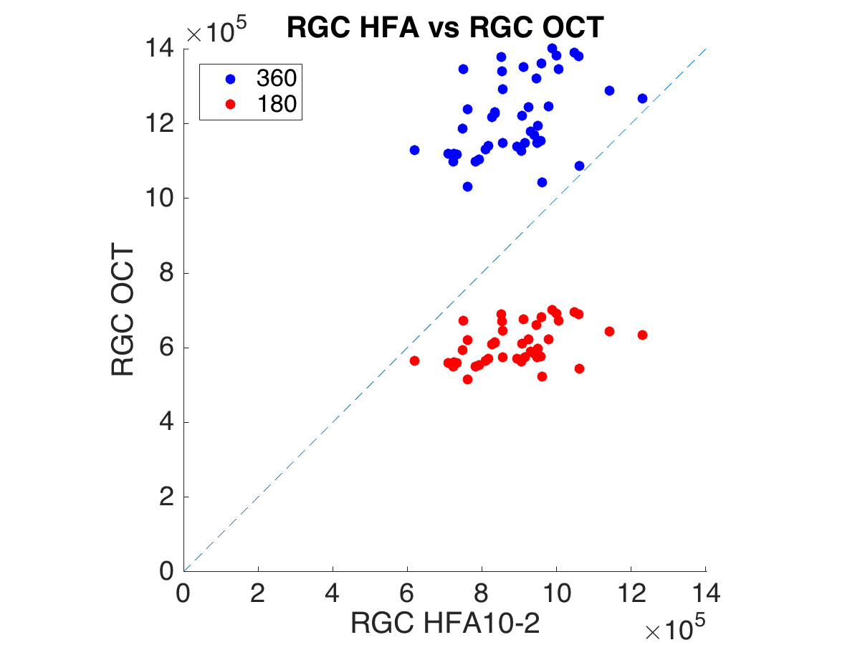
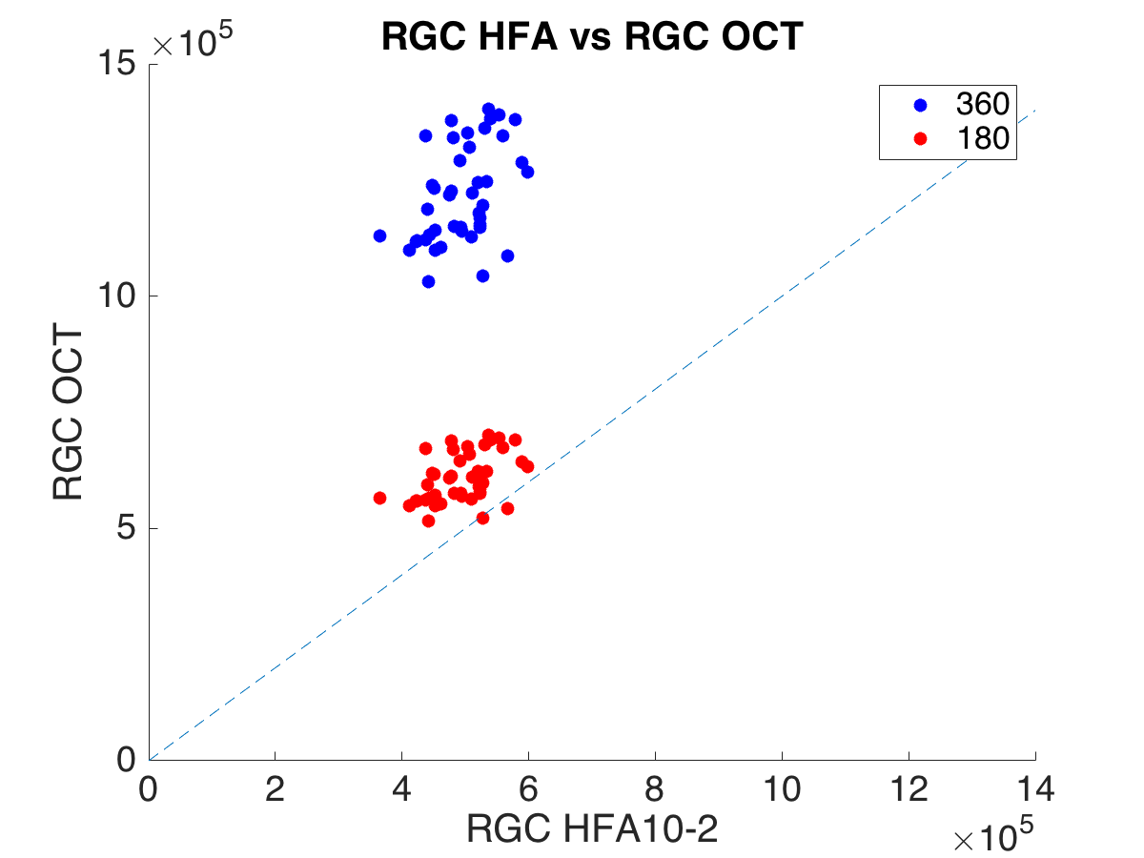
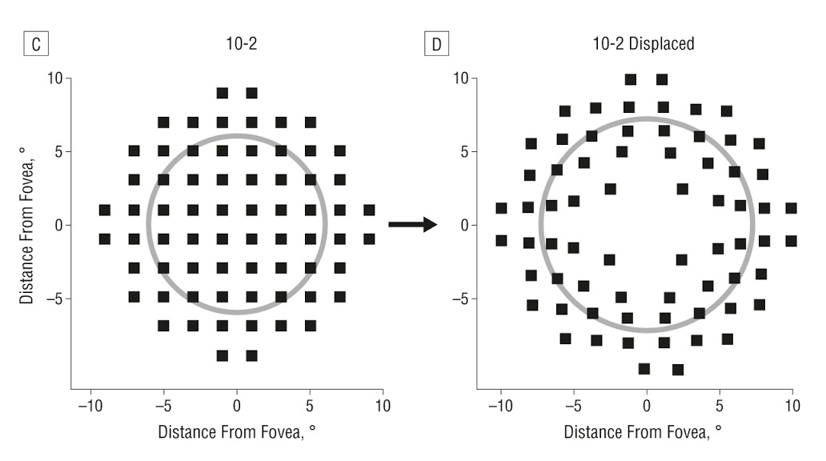
Displacement improve the SF relationship
convetional test point
displeacement test point
Notes:
スライドはRGC_HFAとRGC_OCTの関係を示しています。青がRGCOCT360で赤が180であらわしています。
左の図がconvetional test point、右の図がdispleacement test pointからもとめたRGC HFAです。
displeacement test pointの方がRGC_HFAとRGC OCT180と対応が良くなっていることがわかります。

Slide 70
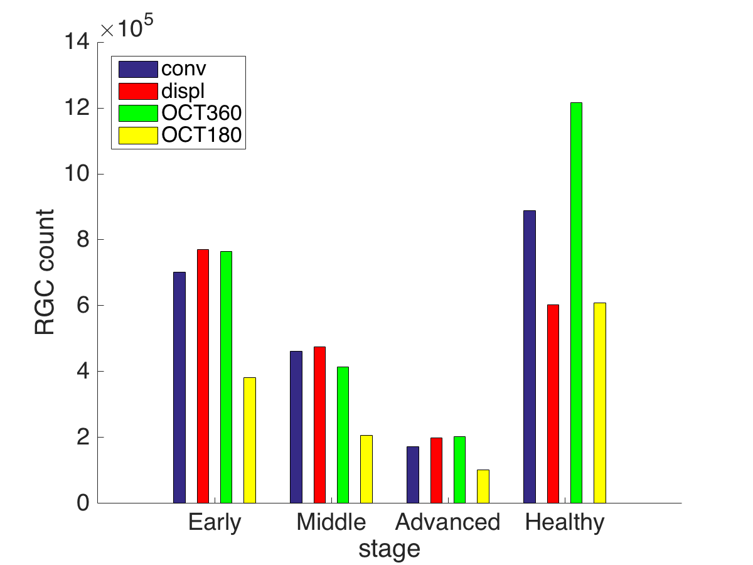
HFA10-2、RGC_OCTから算出するRGC数
緑内障病期＋正常
正常は180度と一致
緑内障は360度と一致
Notes:
緑内障病期と正常群のRGC_HFAとRGC_OCTから算出するRGC数を表しています。青がconventional test point , 赤がdisplacement test point、緑がRGC_OCT360度、黄色がRGC_OCT180度です。
まず緑内障病期を見てみるといずれの方法でもRGC数は各病期間で有意な減少を認めます。
次に、conventional test point とdisplacement test pointに注目してみてみると、基本的にdisplacementを行うと偏心度が大きくなるためRGC数はconventionalに比べて減る方向になります。正常でdisplacement test point を用いるとRGC数は、減少し、さらにRGC_OCT180度との対応が改善しました。逆に緑内障群ではRGC数はむしろ増加しRGC_OCT360度とほぼ一致している結果となりました。

Slide 71
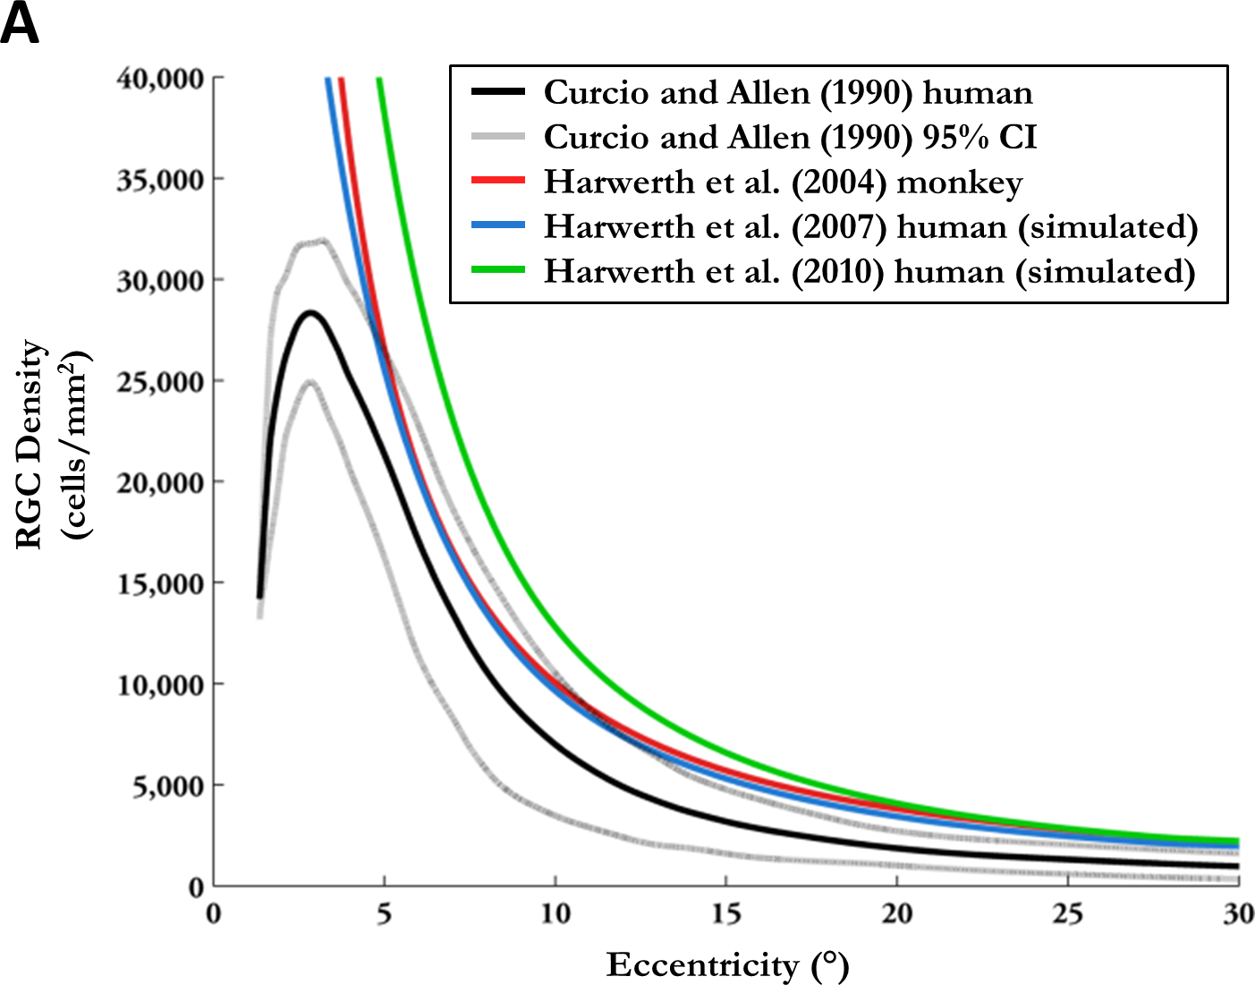
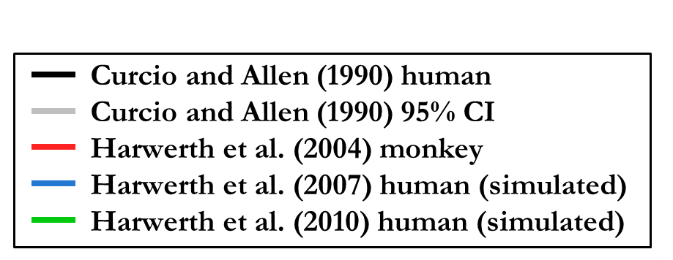
Why?
Harwerth model
中心RGCが発散
Raza AS, Hood DC. IOVS. 2015
Notes:
なぜ緑内障群ではdisplacementでRGC数が増加するのか？
ハーベルスモデルの欠点として、中心5度以内のRGC数が発散していることがあげられています。
そのためdisplacementは正常群ではRGCの減少につながり、緑内障群では、中心10度内に視野欠損を持つため、むしろRGC数は増加したのではないかと考えました。各病期ともdisplacementを用いるとRGC数が増加しているためすでに早期から中心に視野欠損がある可能性があります。この違いが、緑内障RGC_OCTとの対応が改善しなかった原因の一つであると思います。
RGC層の厚みGCLTの最低値などの値を用いることで、この点は改善できる可能性があると思われます。

Slide 72
Factors affecting SF relationships
HFA、OCTの測定のばらつき
OCT［um］（linear）、HFA［dB］（log）の違い
個人の特性や緑内障病期による差異
RNFLTの構成成分が不明；神経線維or支持細胞、etc
RNFLTとaxon数の関係が不明
視神経乳頭、黄斑、縫合の位置対応のバリエーション
Diagnosis of Primary Open Angle Glaucoma: WGA consensus series - 10
Notes:
また現在、構造と機能の関係に影響をあたえるものして、以上のようなものが指摘されています。
今回の検討では、ここに挙げる緑内障病期による差異やRNFLTの構成成分による影響が特に考えられます。

Slide 73
24−2c 測定点

Slide 74
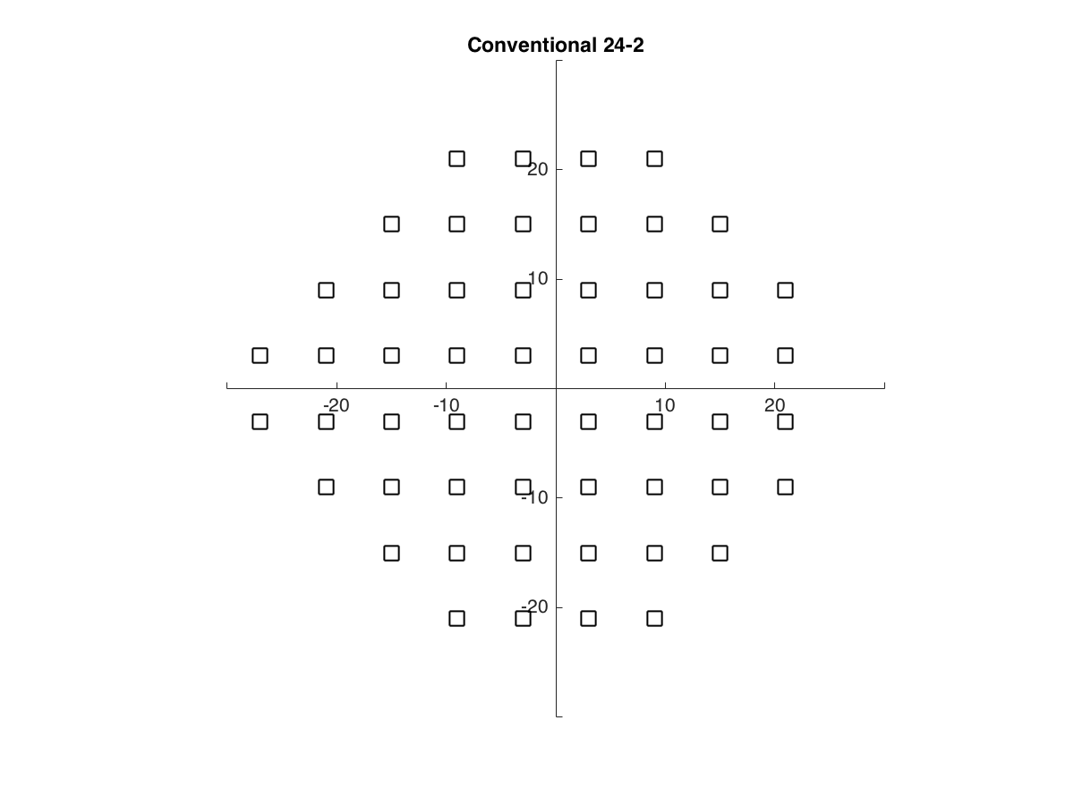
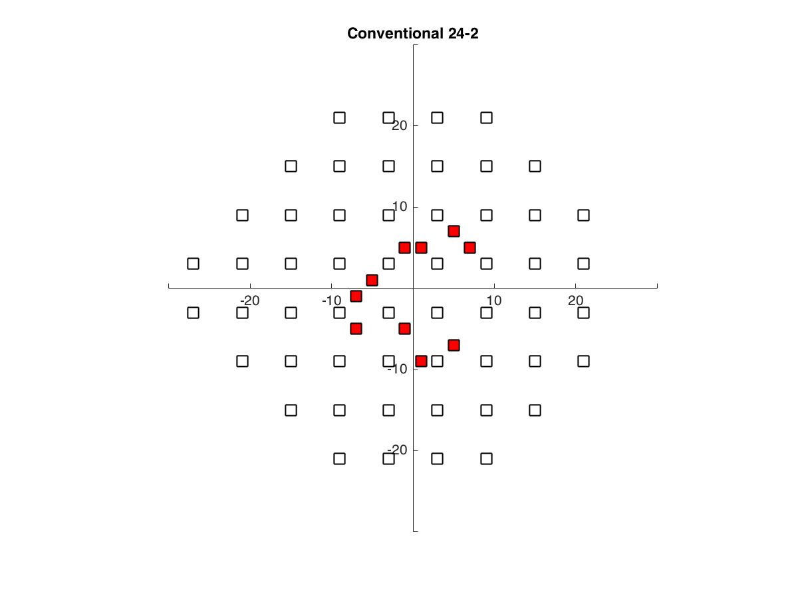
24-2c配列 (R)
・24-2測定点に10-2の10測定点を追加

Slide 75
対象
広義POAG 131症例、131眼
2009年9月から2017年6月 東京慈恵会医科大学緑内障外来
HFA10-2とOCTを同日に測定
HFA10-2の信頼性指標とOCT基準を満たす*
*HFAの信頼性(固視不良20%未満、偽陽性15%未満、偽陰性33%未満)
OCT（image quality 5/10 以上、複数回撮像のうち最良の画像を選択）
Notes:
2009年9月から2017年6月、慈恵医大附属病院眼科においてHFA10-2とOCTを同日に測定し、HFA10-2の信頼性指標とOCT基準を満たす131症例、628眼です★

Slide 76
対象
N＝眼数 | POAG 61 | NTG 68 | All 172
平均年齢(歳) | 58.4±10.2 | 56.7±9.7 | 50.2±15.6
平均等価球面度数(D) | -5.62±4.1 | -4.94±3.3 | -5.23±3.6
性別(F:M) | 44:17 | 44:24 | 230:398
MD(dB) 10-2 | -13.4±11 | -7.30±8.1 | -9.62±9.7
Mean +/- SD
One-way ANOVA
X2 test
Notes:
対象の内訳を眼数でお示ししています。POAG、NTG、PPGの3群を含む対照群です。★

Slide 77
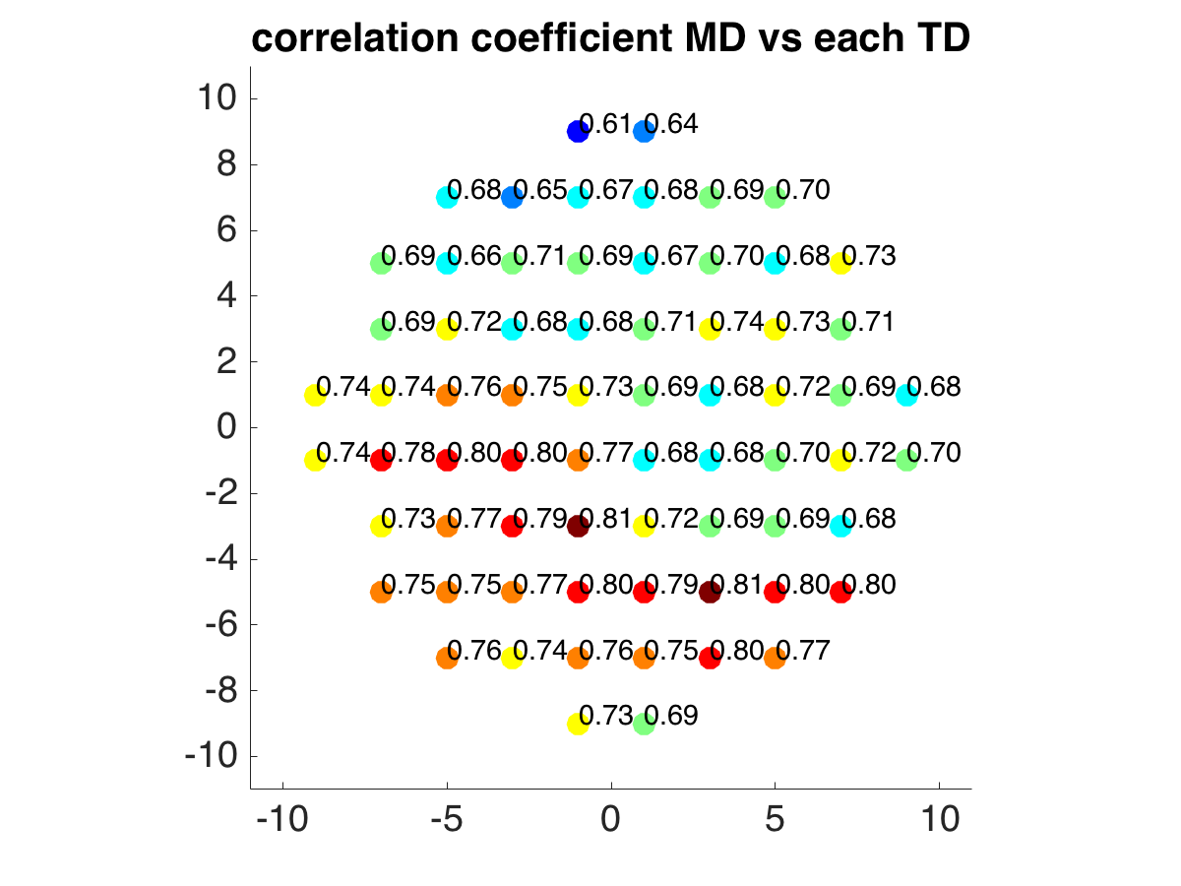
MD10-2（右） と各測定点の相関

Slide 78
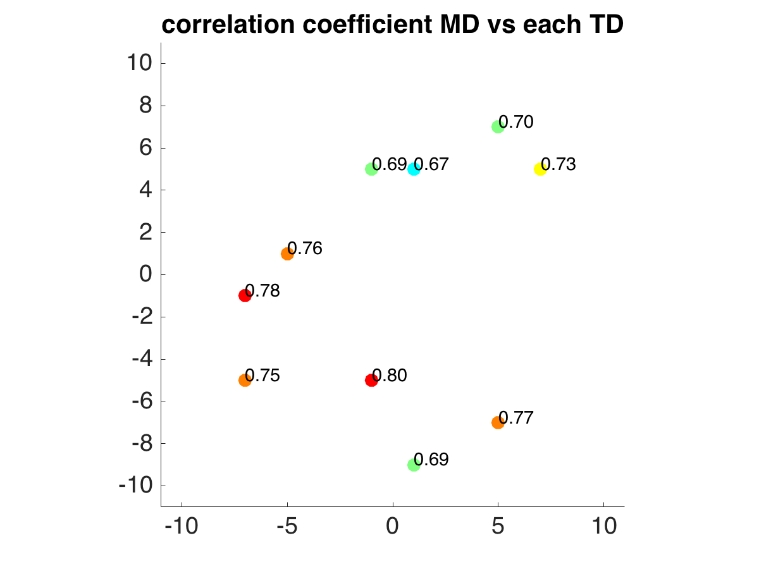
24−2c配列（右）

Slide 79
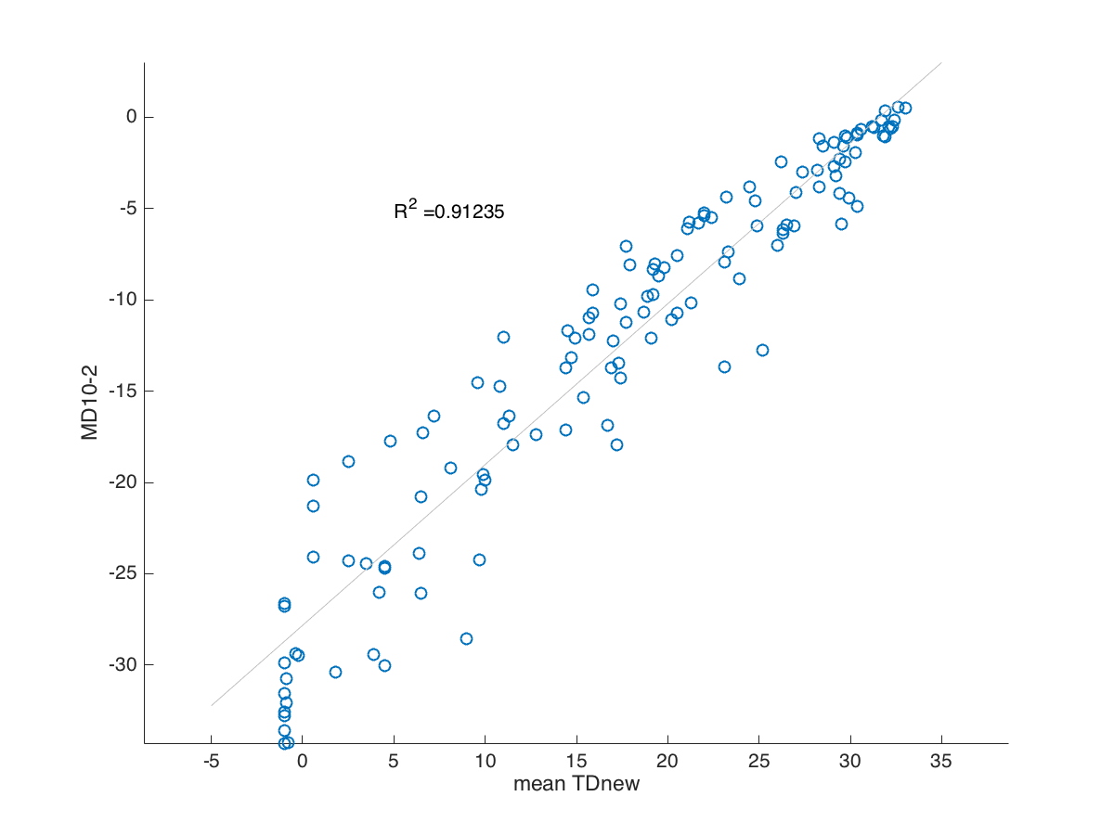
meanTDとMD10−2の相関
R2 ＝ 0.912

Slide 80
Clustering 10-2 test point using factor analysis
 | ST |  |  |  | 2 | 2 |  |  | SN
 |  |  | 2 | 2 | 2 | 2 | 2 | 2
 |  | 2 | 2 | 2 | 2 | 2 | 4 | 4 | 2
 |  | 2 | 2 | 2 | 2 | 4 | 4 | 4 | 4
 | 2 | 2 | 2 | 2 | 4 | 3 | 3 | 3 | 3 | 4 | 10°
 | 1 | 1 | 1 | 5 | 5 | 3 | 3 | 3 | 3 | 3
 |  | 1 | 1 | 5 | 5 | 3 | 3 | 3 | 3
 |  | 1 | 1 | 1 | 5 | 5 | 5 | 5 | 5
 |  |  | 1 | 1 | 1 | 1 | 5 | 5
 | IT |  |  |  | 1 | 1 |  |  | IN
 |  |  |  |  | 右眼
Nakanishi H. IOVS. 2016
Ours

Slide 81
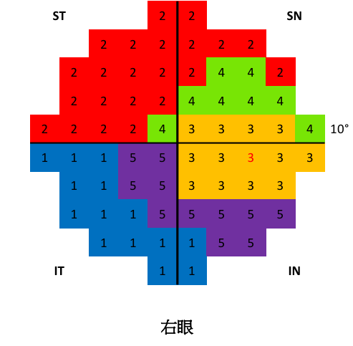
Clustering 10-2 test point using factor analysis
Nakanishi H. IOVS. 2016
Ours

Slide 82


視覚10度の神経線維走行と視神経乳頭の対応
180degree
24-2
Zhang C. Ophthalmology 2014
135 degree
Hood DC. Prog Retin Eye Res. 2013
Nakanishi H. IOVS. 2016
Notes:
左視覚10°以内からの入力神経線維走行の視神経乳頭への対応示します。
左図、Hoodらは中心8度の黄斑からの神経線維の走行をNFLDとの図の様に示しています。Zhangらは180度を採択しています。Nakanishiらは、24-2、10-2のTD、cpRNFLTの測定値を因子分析をもちいて、HFA10-2の測定点に対応する乳頭ClockHourを右下図の様に示しています☆
いずれにしても、中心10°内の神経線維が視神経乳頭全体の神経線維をカバーするというのは解剖学的にも誤りといえます★

Slide 83
Displaced test point*
Turpin model**
*Drasdo N. Vison Res, 2007
**Turpin A. IOVS 2015
Notes:
そこでDrasdoのモデルから、Turpinらが算出したRGC displacement test point を用いて、再検討を行いました。

Slide 84


Slide 85
なぜRGC_HFAとRGC_OCT360との整合性が高いのか？
Harwerth model
中心RGCが発散
モデル自体が緑内障に最適化されて（しまって）いる
Raza AS, Hood DC. IOVS. 2015
Notes:
Harwerthのモデルは、中心5°以内のRGC数がが発散しており、１，３° に測定点をもつ10-2では、MD値が高いほど推定RGC数が増大し、360度との相関が改善したと考えられます。

Slide 86
結語
HFA10-2によるRGC推定は臨床的に有用性がある。
Displacementは、RGC_HFAとRGC_OCTの整合性を改善する。
今後も機能と構造の対応の理解が必要。
Notes:
結語です
HFA10-2によるRGCの推定は臨床的に有用性がある。
Displacementは、RGC_HFAとRGC_OCTの整合性を改善する。
今後も機能と構造の対応の理解が必要であると思われました。

